Slide 1
PROCEDIMIENTO ESPECIAL SANCIONADOR PES
Doctora Adriana Favela Herrera
Consejera Electoral del Consejo General del INE
25 abril 2020

Slide 2
Reforma 2014
Procedimiento Especial Sancionador PES
UTCE del INE realiza la sustanciación de la queja y pondrá a consideración de la CQyD los proyectos de adopción de medidas cautelares cuando se hayan solicitado.
Desahoga la audiencia de pruebas y alegatos, integra el expediente y lo remite a la Sala Regional Especializada SER del TEPJF para que resuelva el fondo del asunto.
Sala Superior del TEPJF resuelve recurso de revisión del procedimiento especial sancionador que se interpone contra resoluciones dictadas por la CQyD del INE sobre procedencia o no de medidas cautelares y contra sentencias emitidas por la SRE que resuelvan el fondo del asunto.

Slide 3
Procedimiento Especial Sancionador
Dentro del INE la competencia se dividen en:
UTCE
Contratación y/o adquisición indebida de tiempos en radio y TV.
Propaganda gubernamental con fines de promoción personalizada, en radio y TV.
Calumnia, cuando el medio comisivo sea radio y/o TV.
Uso indebido de la pauta.
Violencia Política contra las mujeres en razón de género. (Artículo 474 bis LGIPE, reforma publicada DOF 13 abril 2020)
Consejos y Juntas Locales y Distritales
En sus ámbitos de competencia, fungen como órganos auxiliares de la UTCE, para el trámite de los PES.
Cuando se trate de la ubicación física o contenido de propaganda impresa, pintada en bardas, u otra distinta a la transmitida por radio o TV, así como aquella que refiera a actos anticipados de campaña a través de dichos medios.
También tienen competencia para conocer de presuntas infracciones a la normativa electoral cuando el medio de difusión sea internet u otro medio que no exceda el ámbito territorial en el cual sea postulado el candidato denunciado.

Slide 4
Medidas cautelares
MEDIDAS CAUTELARES: Tienen por objeto lograr la cesación de los actos o hechos que podrían constituir alguna infracción a la normativa electoral y así evitar que se produzcan daños irreparables, la afectación de los principios que rigen los procesos electorales, o la vulneración de los bienes jurídicos tutelados por las disposiciones legales.
Tienen una función de carácter preventivo, dado que constituyen resoluciones que se anticipan al dictado de la decisión final, con el objeto de garantizar eficacia en la protección del derecho que se estima violentado.
Protegen esencialmente el derecho humano a la tutela judicial efectiva, previsto en el artículo 17 de la Constitución.
Para determinar si se concede o no una medida cautelar, la UTCE del INE realiza las diligencias necesarias y una vez admitida la denuncia o queja remite proyecto de acuerdo a la CQyD para que resuelva en un plazo máximo de 24 horas.

Slide 5
Medidas cautelares
Elementos que se deben analizar:
Apariencia del buen derecho. La probable existencia de un derecho, del cual se pide la tutela en el proceso.
Peligro en la demora. El temor fundado de que, mientras llega la tutela jurídica, desaparezcan las circunstancias de hecho necesarias para alcanzar una decisión sobre el derecho o bien jurídico cuya restitución se reclama.
La irreparabilidad de la afectación.
La idoneidad, razonabilidad y proporcionalidad de la medida.
Adquiere justificación si hay un derecho que requiere protección provisional y urgente, a raíz de una afectación producida o de inminente producción, mientras se sigue el proceso en el cual se discute la pretensión de fondo de quien sufre el daño o la amenaza de su actualización.
Debe tomarse en cuenta lo que la doctrina denomina como apariencia del buen derecho, unido al elemento del temor fundado de que mientras llega la tutela efectiva (análisis del fondo) se menoscabe o haga irreparable el derecho materia de la decisión final.

Slide 6
Procedimiento Ordinario Sancionador PES
Sustanciado por la UTCE.
Somete el anteproyecto de resolución ante la CQyD.
De no aprobarse se devuelve a la UTCE para su modificación.
De aprobarse, se somete a la consideración del Consejo General del INE.
El Consejo General puede aprobar el proyecto en sus términos, aprobarlo con modificaciones o devolverlo para su modificación o realizar mayores diligencias.
Contra la resolución que emita el Consejo General, procede el recurso de apelación ante la Sala Superior del TEPJF.

Slide 7
Diferencias entre PES y POS
Procedimiento Especial Sancionador
Asuntos relacionados con procesos electorales y con temas de radio y tv aun encontrándose fuera de proceso electoral.
Intervienen 2 autoridades: INE (UTCE y órganos desconcentrados y CQyD) y Sala Especializada del TEPJF.
Tramita la UTCE del INE y órganos desconcentrados (desahoga la audiencia de pruebas y alegatos, integra el expediente) y remite a SRE del TEPJF para resolver el fondo.
Plazos reducidos para la tramitación.
Todas las horas y días son hábiles cuando se trata de asuntos relacionados con procesos electorales.
Sala Superior del TEPJF resuelve impugnaciones a través del recursos de revisión.
Procedimiento Ordinario Sancionador
Asuntos que no están relacionados con algún proceso electoral.
Únicamente interviene el INE para tramitación y resolución.
Tramita la UTCE, y CQyD conoce del proyecto de resolución (puede aprobarse en sus términos, modificarlo o devolverlo para mayores diligencias).
Si se aprueba proyecto por la CQyD, entonces se somete a consideración del Consejo General del INE (puede aprobarlo en los términos propuestos, modificarlo o devolverlo para el efecto de realizar mayores diligencias)
Plazos normales para tramitación.
Sala Superior del TEPJF resuelve impugnaciones a través del recurso de apelación.

Slide 8
Temas centrales de quejas PES y POS
 | TEMAS CENTRALES DENUNCIADOS
No. | PES | POS
1 | Uso indebido del padrón electoral y afiliaciones contrarias a la normatividad electoral | Afiliaciones indebidas a partidos políticos
2 | Promoción personalizada de servidores públicos (art. 134, párrafo séptimo y octavo de la Constitución) | Violaciones al artículo 134 de la Constitución
3 | Contratación y/o adquisición indebida de spots o tiempo en radio y/o televisión | Incumplimiento de obligaciones por parte de PP o APN
4 | Incumplimiento en la transmisión de las pautas ordenadas por el INE | No proporcionar información al INE
5 | Violencia política contra las mujeres en razón de género | Violencia política contra las mujeres en razón de género
6 | Difusión de propaganda gubernamental en etapa de campaña electoral | Contra actuación de Consejeros Electorales de JL o JD
7 | Uso de programas sociales | Violaciones a la normatividad interna de los PP
8 | Uso indebido de la pauta | Aportaciones indebidas
9 | Uso de plataformas públicas digitales | Uso indebido del padrón electoral
10 | Entrega de tarjetas que promocionan promesas de campaña | Proporcionar información falsa al Registro de Electores
11 | Calumnia | Calumnia
12 | Actos anticipados de precampaña o campaña | Actos anticipados de campaña
13 | Propaganda contraria a la normatividad electoral | Propaganda contraria a la normativa electoral
14 | Uso de símbolos religiosos | Uso de símbolos religiosos

Slide 9
Temas centrales de quejas PES y POS
 | Materia central de las quejas por tipo de procedimiento
No. | PES | POS
15 | Uso de programas sociales | Contra organizaciones que pretenden constituir partidos
16 | Incumplimiento a las medidas cautelares | Incumplimiento de medidas cautelares
17 | Coacción al voto | Coacción al voto
18 |  | Aportaciones en especie
19 |  | Contra agrupaciones políticas
20 |  | Incumplimiento reglas sobre publicación de encuestas electorales
21 |  | Cambios atípicos de domicilio
22 |  | Compra de datos del padrón electoral
23 |  | Entrega de dádivas
24 |  | No devolución de cuadernillos de lista nominal de electores
25 |  | Vulneración a la libre afiliación
26 |  | Informe de labores de funcionarios públicos
27 |  | Acoso laboral
PES son 17 temas centrales que se han denunciado.
POS son 27 temas centrales que se han denunciado.
8 temas centrales coincidentes entre los 2 tipos de procedimientos sancionadores en materia electoral.

Slide 10
Son múltiples los temas denunciados y van variando todo el tiempo, porque depende de los actos que realicen los partidos políticos, gobiernos, militantes, simpatizantes y cualquier persona que trate de incidir en la materia electoral.
Desde abril de 2014 hasta el 24 de abril de 2020, se han presentado un total de 1,627 denuncias de PES.
Desde abril de 2014 hasta el 23 de abril de 2020, se han presentado un total de 935 denuncias de POS.

Slide 11
¿Quiénes son los más denunciados? Los partidos políticos, candidatos y Gobiernos.
Medida Cautelar: la CQyD del INE debe resolver sobre su adopción o no, dentro de las 24 horas siguientes a que se circuló el proyecto respectivo; mismo que se debe realizar a la brevedad posible una vez admitida la denuncia (que se debe admitir 24 horas después de su presentación) y realizadas las investigaciones preliminares.
Si se trata de asuntos relacionados con denuncias de spots en radio y tv, 3 días es el tiempo promedio para pronunciarse sobre cautelares a partir de la presentación de la queja.
4 a 5 días para pronunciarse sobre cautelares relacionadas con denuncias de publicaciones en redes sociales.
1 y 2 meses: tiempo promedio que tarda la UTCE en tramitar los PES y remitirlos a la Sala Especializada del TEPJF.

Slide 12
Elementos para acreditar conductas
Propaganda Personalizada
- Elemento Personal: Identificación del servidor público.
- Elemento Objetivo: El mensaje debe estar encaminado a promocionar al servidor público.
Elemento Temporal: Si la difusión del mensaje se realiza dentro de un proceso electoral.
Jurisprudencia 12/2015 del TEPJF PROPAGANDA PERSONALIZADA DE LOS SERVIDORES PÚBLICOS. ELEMENTOS PARA IDENTIFICARLA.

Slide 13
Elementos para acreditar conductas
Actos Anticipados de Precampaña o Campaña Electoral
- Elemento Personal. Identificación del sujeto.
- Elemento Subjetivo: Tener la intención de llamar a votar o pedir apoyo a favor o en contra de una opción electoral
- Elemento Temporal: Se realicen antes de las etapas de precampaña o campaña.
Criterios establecidos en sentencias de la Sala Superior del TEPJF. SUP-RAP-0/2009 y acumulados y otras.
Elemento Subjetivo: Se requiere que el mensaje sea inequívoco, o explicito donde solicite apoyo o rechazo hacia una opción política.
Jurisprudencia 4/2020 del TEPJF ACTOS ANTICIPADOS DE PRECAMPAÑA O CAMPAÑA. PARA ACREDITAR EL ELEMENTO SUBJETIVO SE REQUIERE QUE EL MENSAJE SEA EXPLÍCITO O INEQUÍVOCO RESPECTO A SU FINALIDAD ELECTORAL (LEGISLACIÓN DEL ESTADO DE MÉXICO Y SIMILARES).

Slide 14
Elementos para acreditar conductas
Menores de Edad
Se deben cumplir requisitos mínimos para la aparición de menores en propaganda político electoral:
-Escrito de consentimiento de quienes ejerza la patria potestad.
-Opinión del menor de edad que participe en el promocional de acuerdo a su edad y madurez.
Jurisprudencia 5/2017 del TEPJF PROPAGANDA POLÍTICA Y ELECTORAL. REQUISITOS MÍNIMOS QUE DEBEN CUMPLIRSE CUANDO SE DIFUNDAN IMÁGENES DE NIÑOS, NIÑAS Y ADOLESCENTES.
Lineamientos emitidos por el INE
En caso de no contar con el consentimiento de quienes ejerzan la patria potestad se deberá hacer irreconocible el rostro de los menores de edad.
Jurisprudencia 20/2019 del TEPJF. PROPAGANDA POLÍTICA Y ELECTORAL. CUANDO APAREZCAN MENORES SIN EL CONSENTIMIENTO DE QUIEN EJERZA LA PATRIA POTESTAD O TUTELA, SE DEBE HACER IRRECONOCIBLE SU IMAGEN.
Dichas reglas operan tanto para los promocionales en tv como en redes sociales.

Slide 15
Calumnia
En la propaganda política o electoral los partidos políticos no deben emplear expresiones que calumnien a las personas, la Constitución, prevé un límite a la libertad de expresión la cual no es un derecho de carácter absoluto, sino que admite límites razonables y justificables al convivir con otros derechos.
Para determinar que se trata de expresiones calumniosas debe existir un vínculo directo entre la expresión y el sujeto señalado, de forma tal que haga evidente la finalidad de injuriar y ofender la opinión o fama de alguien, al ser la única interpretación posible.
Debe existir la imputación de un delito o hecho falso de manera directa o inequívoca.
Tratándose de personas con responsabilidades públicas, su umbral de tolerancia debe ser más amplio a la crítica y expresiones en su contra, en comparación con ciudadanos particulares, en términos del sistema de protección dual, bajo el estándar de la “real malicia”.

Slide 16
SÍ CALUMNIA
Estado de México
3 de 3
Voz mujer: Ella es Delfina Gómez y desperdicio 3 veces la oportunidad de hacer un cambio.
No pudo como directora de escuela. 6 de cada 10 de sus alumnos reprobaron la prueba enlace. (DESVIRTUADO POR SEP)
Tampoco pudo como Alcaldesa. Dejó a Texcoco como el primer lugar en secuestros del estado. (DESVIRTUADO POR EL SISTEMA NACIONAL DE SEGURIDAD PÚBLICA)
Menos pudo como diputada. La iniciativa más importante que presentó fue conmemorar el día del amaranto (voz en off hombre: ¡No manches!)
Para resolver los problemas del Estado de México se necesita a alguien que sí pueda y Delfina no puede.
Quejoso: MORENA
Denunciado: PAN
Acuerdo INE
ACQyD-INE-74/2017
Medidas cautelares: improcedentes.
Sí impugnado
SUP-REP-89/2017
(se confirmó acuerdo del INE)
Fondo del asunto:
SRE-PSC-69/2017
Declara existencia de la infracción. Impuso al PAN multa de $75,490.
Sí impugnado
SUP-REP-111/2017
(se confirmó resolución de SRE)
Sentencia SRE
Declara que existió CALUMNIA porque imputó en forma directa hechos falsos con impacto en el proceso electoral. PAN en spot difundió de manera falsa información sobre su desempeño en diversos cargos públicos.
Acuerdo INE
Improcedente porque spot expresa opiniones del PAN, presentando datos estadísticos y la supuesta fuente de información y realizar una severa crítica dirigida a Delfina Gómez.

Slide 17
Supuesta calumnia
Quejoso: PRI
Denunciado: PAN
Acuerdo INE
ACQyD-INE-85/2017
Medidas cautelares: improcedentes.
Sí impugnado
SUP-REP-104/2017
(se confirmó acuerdo del INE)
Fondo del asunto:
SRE-PSC-100/2017
Declara inexistencia de la infracción.
No impugnado
Estado de México
Paraíso
Voz de un hombre: El JJ, el Indio, la Barbie y la Mano con ojos son solo algunos de los narcotraficantes que operaban desde Huixquilucan mientras Alfredo del Mazo fue Presidente Municipal. Y ahora dice que va a arreglar la inseguridad del Estado de México. ¡Es una burla! Los Mexiquenses no podemos esperar más, el PRI se tiene que ir. Es urgente recuperar la seguridad, y la tranquilidad que se necesita para poder generar un millón de empleos, bien pagados y cerca de ti. Llegó el momento. Solo el PAN puede sacar al PRI.
Acuerdo INE
Improcedente porque el mensaje principal es que personas ligadas al narcotráfico operaban desde un municipio gobernado por el candidato del PRI a la gubernatura del Estado de México, y que éste, a pesar de ello, ahora pretende arreglar la inseguridad en dicha entidad. El spot refiere que el PRI se tiene que ir, que es urgente recuperar la seguridad y la tranquilidad para generar empleos, señalando que sólo el PAN puede sacar al PRI, lo cual es una crítica que forma parte del debate público.
Sentencia SRE
Declaró la inexistencia de la infracción, porque se trata de un posicionamiento o crítica severa en torno a la visión del PAN sobre temas de seguridad, narcotráfico y delincuencia en el estado de México y no hay una imputación directa de delito u hechos falsos.

Slide 18
SÍ Calumnia
Proceso Electoral Federal 2018
Quejoso: MORENA y Nestora Salgado García.
Denunciados: PRI y José Antonio Meade.
Acuerdo INE:
ACQyD-INE-103/2018
Medidas cautelares: Procedentes
No impugnado
Fondo del asunto:
SRE-PSC-235/2018
Existencia de la infracción.
Multa al PRI $120,900
Sí impugnado
SUP-REC-663/2018 y SUP-REC-681/2018 acumulados, confirma.
Promocional Delincuentes.
Voz femenina 1: Que no gobiernen los delincuentes
Voz José Antonio Meade: Soy la comandante Nestora Salgado, y sólo le llamo para decirle que a cambio de la libertad de su hija me tiene que entregar la cantidad de cinco mil pesos. Cuándo tenga esa cantidad me la entrega y entonces yo le entrego a su hija.
Voz José Antonio Meade: Nestora Salgado va a ser senadora plurinominal por MORENA, una secuestradora que está libre por una falla en la policía. Esto, Andrés Manuel, queda en tu conciencia.
Voz masculina: Vota por Meade
Acuerdo INE
Existe una imputación directa y específica:
Se le llama secuestradora.
Se hace una referencia específica del nombre, cargo por el cual compite y el partido que la postula.
Señala el supuesto delito que se le imputa.
No se cuenta con constancias que acrediten que Nestora Salgado ha sido condenada por el delito de secuestro; por tanto, la afirmación contenida en el spot no está amparada en la libertad de expresión y puede constituir calumnia.
Sentencia SRE
Se actualiza la calumnia porque distintos jueces del fuero común, después de valorar las pruebas, determinaron la falta de elementos suficientes para atribuirle el delito de secuestro a Nestora Salgado; por ello, recuperó su libertad. Entonces verdad jurídica que impera es que no cometió ese delito.

Slide 19
SÍ Calumnia
Quejoso: MORENA
Denunciados: PRI y José Antonio Meade.
Acuerdo INE:
ACQyD-INE-113/2018
Medidas cautelares: Improcedentes
Sí impugnado
SUP-REP-226/2018
Improcedente el recurso.
Fondo del asunto:
SRE-PSC-215/2018.
Existencia de la infracción.
Multa al PRI $322,400
Sí impugnado
SUP-REC-663/2018 y SUP-REC-681/2018 acumulados, confirma.
Proceso Electoral Federal 2018
Promocional Delincuentes V2.
Voz femenina: “Que no gobiernen los delincuentes”
Voz masculina 1: “Soy la comandante Nestora Salgado y solo le llamo para decirle que a cambio de la libertad de su hija me tiene que entregar la cantidad de 5 mil pesos, cuando tenga esa cantidad me la entrega y entonces yo le entrego a su hija.
Nestora Salgado va a ser Senadora plurinominal por MORENA, está libre por una falla en la policía. Esto, Andrés Manuel, queda en tu conciencia.”
Sentencia SRE
Se actualiza la calumnia porque en el spot se realizó, de manera descriptiva e implícita, la imputación de un delito a Nestora Salgado (secuestro) y un hecho falso (que la liberaron por fallas en la policía) porque de las causas penales que se instruyeron en su contra fueron resueltas a su favor, por falta de elementos que pudieran encuadrar con la definición penal de secuestro.
Acuerdo INE
Se presenta una posición crítica respecto a la postulación de candidaturas de MORENA y no se desprende la imputación directa de hecho o delito falso.
Por tanto, la narración o lectura de una supuesta comunicación entre Nestora Salgado y otra persona en torno a hechos que pudieran resultar ilícitos, no conduce de manera directa e inequívoca a la imputación de hechos o delitos falsos.

Slide 20
No Calumnia
Quejoso: José María Riobóo Martín.
Denunciado: Ricardo Anaya Cortés
Acuerdo INE:
ACQyD-INE-163/2018
Medidas cautelares: improcedentes.
Sí impugnado
SUP-REP-598/2018 desechó.
Fondo del asunto:
SRE-PSC-219/2018 (12 julio 2018).
Inexistencia de la infracción.
Sí impugnado
SUP-REP-667/2018 revocó.
SRE-PSC-219/2018 (14 septiembre 2018).
Existencia de la infracción. Impone multa de $16,120.00.
Sí impugnado
SUP-REP-705/2018 confirmó
Proceso Electoral Federal 2018
3º debate presidencial
Ricardo Anaya Cortés: Esto es algo muy serio, aquí estás Andrés Manuel, con tu amigo el Ingeniero Riobóo, este señor participó para él, hacer el proyecto de las pistas del nuevo aeropuerto, era un contrato de mil millones de pesos, lo perdió, ya que lo perdió, ya que lo perdió, se presentó con López Obrador en las instalaciones del nuevo aeropuerto para echar pestes del proyecto y, para proponer que mejor se hiciera en otro lugar.
Te has convertido Andrés Manuel en lo que tanto criticabas, como los del PRI, ya tienes también tus contratistas favoritos, contesta sin chistes, sin payasadas, sí o no ¿cuando fuiste jefe de gobierno, a Riobóo le otorgaron contratos por asignación directa, sin licitación, sin concurso, por 170 millones de pesos? Contesta, sí o no.
Sentencia SRE
En la primera sentencia declaró la inexistencia de la infracción, por considerar que las manifestaciones de Ricardo Anaya no eran de la entidad suficiente para considerarla propaganda calumniosa.
Lo anterior fue revocado por la SS, por considerar que no fue valorado el acervo probatorio en su totalidad, ya que la SRE sólo se enfocó a lo manifestado en el 3º debate.
En cumplimiento, la SRE determinó la existencia de la calumnia toda vez se configuraron los elementos objetivo y subjetivo al vincular al afectado con actos de corrupción. Lo anterior fue confirmado por la SS.
Acuerdo INE
Improcedentes las medidas cautelares contra hechos futuros de realización incierta y su concesión constituiría censura previa.

Slide 21
NO calumnia
Quejoso: Francisco Sinuhé Ramírez Oviedo, candidato a Diputado federal por la coalición Todos por México (PRI, PVEM, NA).
Denunciada: Jannet Téllez Infante, candidata a Diputada federal por MORENA.
Acuerdo INE:
A30/INE/HGO/CD07/27-06-18 Medidas cautelares: improcedentes.
No impugnado
Fondo del asunto:
SRE-PSD-211/2018.
Inexistencia de la infracción.
Sí impugnado
SUP-REP-711/2018 confirmó.
Proceso Electoral 2018
Debate candidatos a diputación federal distrito 07, Hidalgo.
Jannet Téllez Infante: “
“Bien, quiero decirles que aquí está la denuncia (levanta sobre amarillo) medios de comunicación, y a todos ustedes, si la quieren ver, aquí está, para que comprueben que esta persona no puede quedar impune, tenemos que acabar con la corrupción, se los dejo para que ustedes sean testigos y no nos engañen más, aquí está la verdad de esta persona, que el día de hoy no estuvo, no tiene cara con que defender a las mujeres, dice que va a trabajar por el bien de ellas, una persona que ha violado a una mujer no puede dar el respeto que le anda divulgando y aquí está se los dejo
(…)
aquí no hay un gran personaje que enfrenta serios problemas; acusaciones; una averiguación previa por violación…”
Acuerdo INE (Consejo Distrital 07 del INE en Hidalgo)
Improcedentes las medidas cautelares porque bajo la apariencia del buen derecho, el material objeto de la denuncia no contiene frases, imágenes o datos que constituyeran la imputación directa y unívoca de hechos o delitos falsos.
Sentencia SRE
No se actualiza el elemento subjetivo de la calumnia, toda vez que se acreditó la existencia de una averiguación previa por el delito de violación, tal y como refirió la denunciada en el debate, que es un espacio que maximiza la libertad de expresión.

Slide 22
NO calumnia
Quejoso: MORENA.
Denunciado: Quien resulte responsable.
Acuerdo INE:
ACQyD-INE-02/2018
Medidas cautelares: improcedentes.
No impugnado
Fondo del asunto:
SRE-PSC-39/2018
Inexistencia de la infracción.
No impugnado
Proceso Electoral Federal 2018
Video “El cielo y el infierno de AMLO” publicado en YouTube
Voz en off: ¿De verdad conoces a AMLO? un político sin escrúpulos, descubre las diferentes caras de AMLO, el cielo y el infierno de AMLO ¿de verdad conoces a los que lo rodean? este 14 de diciembre, descubre la colección del infierno de MORENA y los que forman parte de este salón de la vergüenza,
Bertha Elena Luján Uranga (tapadera de fraudes), Alfonso Romo Garza (fracaso empresarial), José Luis Abarca (43 veces delincuente), Bernardo Batíz (lleno de escándalos), Martí Batres (fraudulento) y próximamente, Claudia Sheinbaum (envuelta en escándalos), Gerardo Fernández Noroña (el cholo de MORENA), René Bejarano (el señor de las ligas), completa la colección a partir del 14 de diciembre en www.morena.mx.
Página Morena.mx
Contenía una sección dedicada a desprestigiar a AMLO con 5 apartados: el Peje, lobo con piel de cordero, el gran dictador, nini y gastadito; así como apartados que denostaban a las personas mencionadas el video.
Acuerdo INE
Improcedentes las medidas cautelares porque los hechos denunciados no constituyen la imputación de delitos falsos, sino la opinión, categorización o apodos puestos por quien realizó y difundió dicho material máxime que el partido político no reconoce a los sujetos que aparecen en el video como militantes.
Sentencia SRE
No se actualiza la calumnia en virtud de que el material denunciado no contiene ninguna imputación en contra de los sujetos que se mencionan, con el objeto de plantear hechos o delitos falsos, de ahí que no rebasa los límites de la libertad de expresión; sino que constituyen críticas severas o vehementes sobre aspectos que están presentes en la opinión pública y que forman parte del interés de la ciudadanía, en el contexto del proceso electoral federal. No existen manifestaciones explícitas, unívocas e inequívocas de apoyo o rechazo y/o un llamamiento directo al voto a favor o en contra de algún precandidato o partido político.

Slide 23
Interés superior de la niñez
Aparición de menores de edad en spots de partidos con la intención de generar una opinión favorable hacia el partido o precandidato o candidato, al dar la impresión de que le interesa proteger a los menores y fomentar la unión familiar.
Contenidos que no impulsan propuestas que beneficien a la niñez o difundan su opinión sobre determinado tema.
En el caso de la propaganda política o electoral hay siempre presente un elemento ideológico que identifica a la opción política que la presenta, por tanto, en principio, la utilización de menores en la misma implica un riesgo potencial de asociar a tales infantes con una determinada preferencia política e ideológica.
Partidos políticos incluyen a menores de edad en propaganda en radio y televisión, pero también en eventos proselitistas.

Slide 24
Interés superior de la niñez
3 mayo 2015: CQyD en Acuerdo ACQyD-INE-122/2015 declaró acción preventiva ordenar al PRD que, en lo subsecuente, se abstenga de utilizar en su propaganda político-electoral imágenes de menores de edad sin el consentimiento de quien legalmente represente a estos.
SRE. Emite criterio orientado a que cuando en los promocionales aparecen menores de edad, se activa la necesidad y obligación de cuidar un posible riesgo a su interés superior, por lo que se deben exhibir consentimientos por escrito debidamente firmados por los padres y las madres o por quienes ejerzan efectivamente la patria potestad o tutela; así como las opiniones informadas de acuerdo al rango de edad y nivel cognitivo. SRE-PSC-121/2015, SRE-PSC- 28/2016 y SRE- PSC-32/2106).
Sala Superior. Deja insubsistente el criterio de la Sala Regional Especializada por considerar que avaló una resolución del Comité de Radio y TV del INE, el cual se extralimitó en sus funciones. Vinculó al Consejo General del INE para que emita los lineamientos correspondientes.
26 enero 2017, aprobación del Acuerdo INE/CG20/2017, mediante el cual se emitieron los Lineamientos para la Protección de Niñas, Niños y Adolescentes en Materia de Propaganda y Mensajes Electorales.
28 mayo 2018, aprobación del Acuerdo INE/CG508/2018, mediante el cual se modificaron los Lineamientos para la Protección de Niñas, Niños y Adolescentes en Materia de Propaganda y Mensajes Electorales en cumplimiento SRE-PSC-25/2018, SRE-PSC-59/2018, SRE-PSC-64/2017 y SUP-REP-120/2017 y con motivo de los criterios establecidos en las sentencias SUP-REP-96/2017 y SUP-JRC-145/2017.
6 noviembre 2019, aprobación del Acuerdo INE/CG481/2019, por el cual se modificaron los Lineamientos para la Protección de Niñas, Niños y Adolescentes en Materia de Propaganda y Mensajes Electorales, en cumplimiento a las sentencias SRE-PSD-20/2019 y SRE-PSD-21/2019.

Slide 25
Menores en propaganda electoral del PRD en 2015
Primer criterio tendente a la protección de la imagen de menores de edad en propaganda político-electoral de partidos políticos.
Distrito Federal (hoy CDMX)
Primer asunto resuelto en la Comisión de Quejas y Denuncia en el que los padres de una niña (Sofía) denunciaron que el PRD colocó propaganda político-electoral (espectacular) en el DF (hoy CDMX) con la imagen de su hija sin su consentimiento, lo que en su opinión, violentó los derechos humanos de la menor.
Quejosos: Rosángela Hernández y David Flores
Denunciado: PRD
Acuerdo INE
ACQyD-INE-122/2015 de 03-05-2015
Improcedentes medidas cautelares por tratarse de hechos consumados, de imposible reparación.
Acción Preventiva
No impugnado
Determinación Sala Regional Especializada:
SRE-PSC-96/2015 de 15-05-2015
Acuerdo por el que se determina la incompetencia de la Sala Regional Especializada; se ordenó su remisión al OPLE del entonces DF.
Acuerdo INE
Improcedente la medida cautelar, ya que se trataba de actos consumados; sin embargo, la Comisión de Quejas y Denuncias determinó como acción preventiva ordenar al PRD que, en lo subsecuente, se abstenga de utilizar en su propaganda político-electoral imágenes de menores de edad sin el consentimiento de quien legalmente represente a estos.
Resolución del IEDF, expediente IEDF-QNA/351/2015 de 21-05-2015.
El OPLE resolvió que era incompetente para resolver respecto de la aparición de la menor de edad en el espectacular, al considerar que el INFO-DF es el órgano competente para investigar y determinar sobre la existencia de violaciones a las disposiciones a la protección de datos personales.

Slide 26
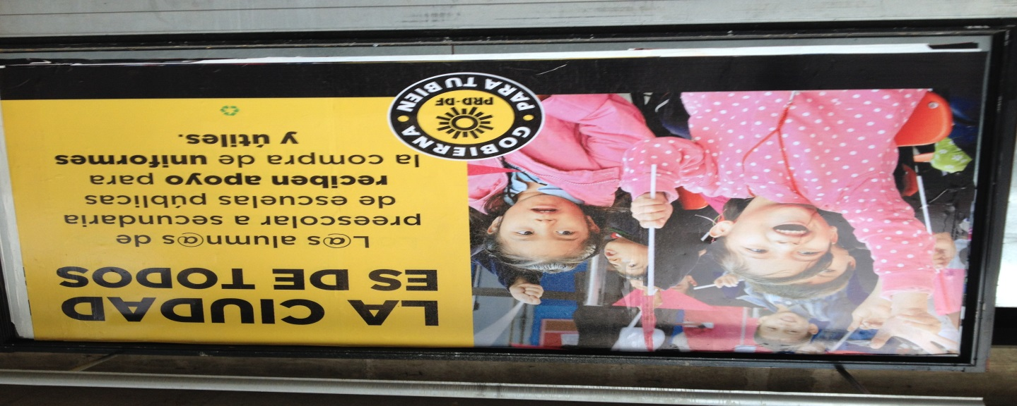
Propaganda denunciada del PRD con imágenes de menores 2015

Slide 27
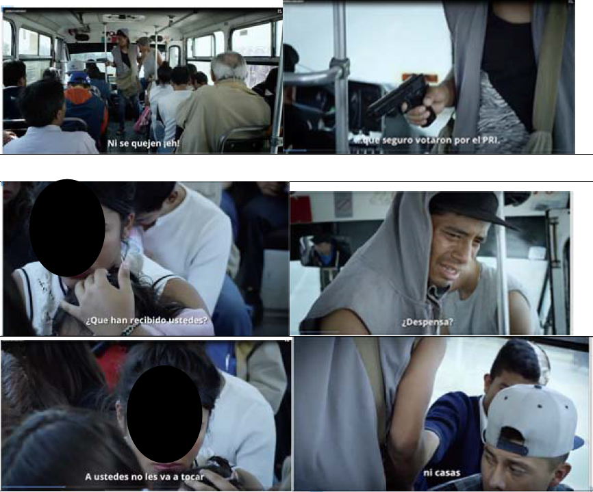
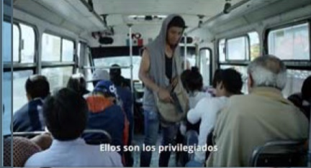

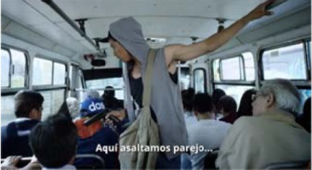
Interés superior de la niñez
Microbús Edomex
Se difundió durante la precampaña
Quejoso: PRI
Denunciado: PAN
Acuerdo INE
ACQyD-INE-50/2017
Medidas cautelares improcedentes porque era propaganda genérica y se cumplió con la documentación de los menores.
(Voté en contra)
Sí impugnado
SUP-REP-45/2017
Revocó acuerdo del INE y ordenó sustitución de spot porque el mensaje no tenía carácter político.
Fondo del asunto:
SRE-PSC-58/2017
Fue existente el uso indebido de la pauta debido al contexto de violencia y no cumplió con la documentación completa de los menores; impuso multa $75,490
No impugnado

Slide 28
Interés superior de la niñez
Microbús Edomex
Durante el periodo de intercampaña en el estado de México, el PAN difundió el promocional “Microbús Edomex”, denunciado por el PRI, que exhibía a una adolescente de 16 años, una niña de 9 meses, y un menor de 7 años en una escena que recrea un asalto en un microbús. El protagonista aparece de forma continua y constante, porta un arma de fuego y mientras sustrae las pertenencias de los asaltantes los amenaza.
Como reacción, los menores de edad son abrazados con ánimo de protegerlos, y el ambiente, aunque sea actuado, es de violencia, tensión y riesgo, colocándolos ante el peligro potencial que representa el hecho delictivo.
Resulta reprobable utilizar la imagen de menores de edad en contextos que aluden a conductas violentas o delitos de alto impacto social, situarlos como potenciales víctimas o afectados de lícitos que atentan de manera grave en contra de su integridad, es decir, situarlos en un riesgo potencial; aun cuando esto sea actuado (SRE-PSC-58/2017)
A través de este spot, el PAN busca posicionarse en las preferencias electorales de la ciudadanía mediante la descalificación del partido que ocupa la gubernatura del estado (PRI); asimismo, se hace un llamado votar en forma contraria al PRI con el ánimo de generar una imagen negativa y concluyendo con una promesa para cambiar el orden establecido; finalmente, desde la perspectiva del promocional, se responsabiliza a la ciudadanía de la inseguridad por haber votado por el PRI. (SUP-REP-45/2017; SRE-PSC-58/2017).

Slide 29
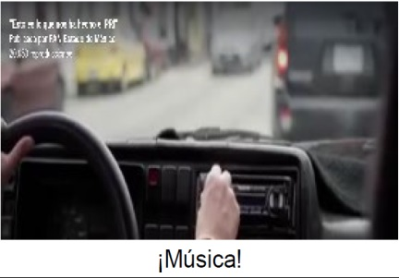



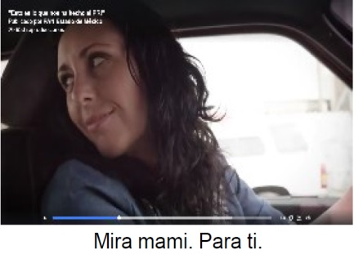

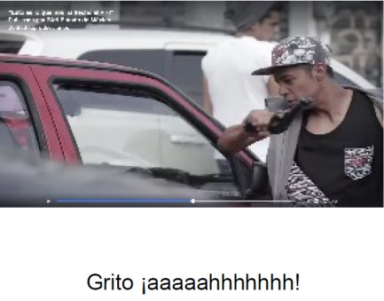

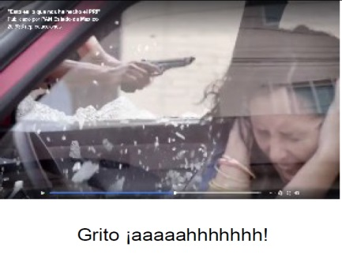

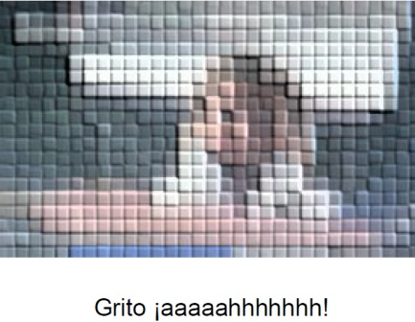

Interés superior de la niñez
Cristalazo
Quejoso: PRI
Denunciado: PAN
Acuerdo INE
ACQyD-INE-88/2017
Medidas cautelares: procedentes.
Sí impugnado
SUP-REP-110/2017
(fue desechado por quedar sin materia, ya que el promocional concluyó a la etapa de la campaña).
Fondo del asunto:
SRE-PSC-99/2017
Declara existencia de la infracción. Impuso amonestación pública
Sí impugnado
SUP-REP-120/2017
Revoca la sanción.
Vincula al Comité de Radio y TV del INE para que adopte la metodología y mecanismos para la protección del interés superior del menor.

Slide 30
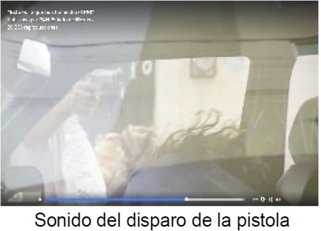
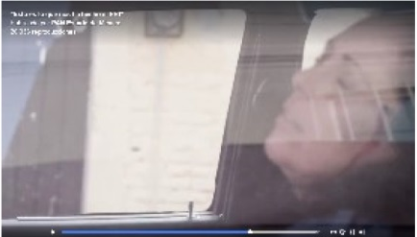
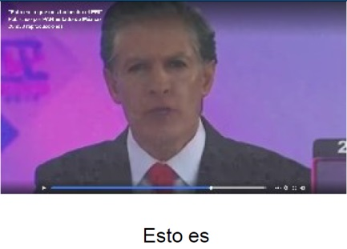

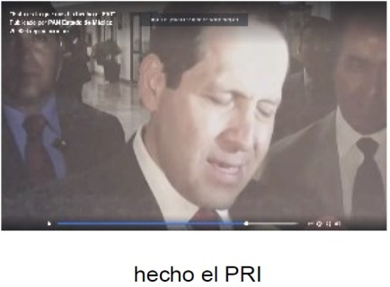

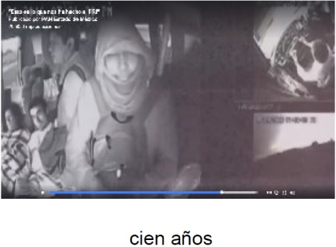
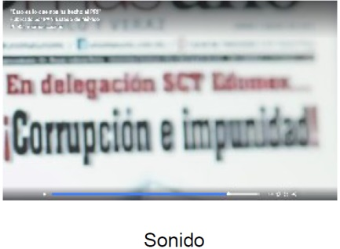
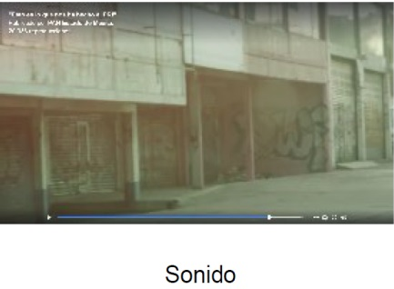
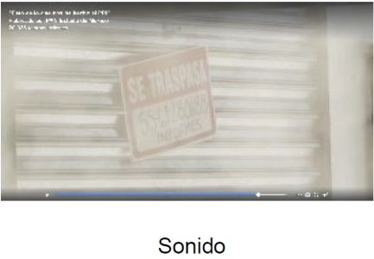
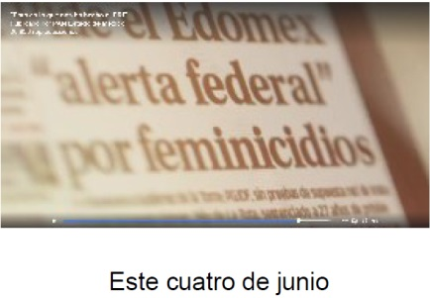

Interés superior de la niñez
Cristalazo

Slide 31
Interés superior de la niñez
Cristalazo y Cristalazo B
Difundido durante la campaña para gubernatura del proceso electoral local del estado de México
El promocional recrea un delito en la vía pública: un asaltante rompe la ventanilla de un vehículo ocupado por una mujer y su hija; se dirige a la mamá intimidándola con gritos, amenazas y apuntándole con un arma hasta que le dispara. Terminado el asalto, aparecen imágenes del entonces candidato a la gubernatura del estado de México del PRI, el gobernador en turno y del presidente, así como imágenes de periódicos y otras escenas de delitos, refiriendo en el audio que es lo que el PRI ha dado durante 100 años.
Mientras que en el spot “Cristalazo” es posible ver a la menor primero dibujando y regalándole el dibujo a su mamá, después gritando y tapándose los oídos durante el asalto, en “Cristalazo B” sólo se escucha su voz, pero las escenas son las mismas.
Si bien los partidos políticos, en el ejercicio de su libertad de expresión, tienen derecho a elegir el contenido de sus mensajes, lo cierto es que no justifica que en la dramatización de escenas violentas se exponga a una niña. Ello no significa prohibir que se haga referencia al contexto de violencia, pero se debe tener un mayor cuidado si se involucra a menores de edad, aun cuando sea producto de una actuación.

Slide 32
Sobreexposición de precandidaturas
Desde la etapa de precandidaturas, el contenido de los mensajes de varios partidos políticos se enfocó en las personas que, finalmente, fueron designadas como candidatas. Posible vulneración al principio de equidad en las contiendas electorales.
Coahuila
Precandidaturas a gubernaturas |  |  | Duración precampaña | Observaciones
PAN | José Guillermo Anaya Llamas Sí promoción en radio y TV 33,748 impactos del 20 de enero al 28 de febrero de 2017 | Roberto Carlos López García | 40 días | Morena y PRI denunciaron esta conducta. SRE del TEPJF sancionó al PAN con multa de $75,490 por uso indebido de la pauta por la inequitativa distribución de los tiempos de acceso a los precandidatos. Falta se consideró como grave ordinaria. (SRE-PSC-29/2017 y acumulados; SUP-REP-48/2017 y acumulado)
Morena | Santana Armando Guadiana Tijerina Sí promoción en radio y TV | Raúl Mario Yeverino García | 40 días | Procedente medida cautelar respecto a spot en TV de Raúl Mario Yeverino García, donde sólo aparecía AMLO y, al final, en un cintillo de 5 segundos aparecía el nombre del referido precandidato, quien otorgó su consentimiento para que sólo se incluyera su nombre en el spot de TV. (SUP-REP-17/2017). SRE sancionó a Morena con $75,490 por uso indebido de la pauta por la inequitativa distribución de los tiempos de acceso a los precandidatos, generando sobreexposición del precandidato Guadiana, quien tuvo acceso a spots en TV. Determinación confirmada por Sala Superior. (SRE-PSC-22/2017 y acumulado; SUP-REP-44/2017).

Slide 33
Sobreexposición de precandidaturas
Estado de México
Precandidaturas a gubernaturas |  |  | Duración precampaña | Observaciones
Morena | Delfina Gómez Álvarez Sí promoción en radio y TV | Alma América Rivera Tavizón | 40 días | Procedente medida cautelar respecto a spot ALMA GASOLINAZO, donde sólo aparecía AMLO y, al final, en un cintillo aparecía el nombre y/o la imagen de la precandidata Alma A. Rivera, sin aludir a ninguna circunstancia especial de esa precandidata; y se advirtió que en los spots de la precandidata Delfina Gómez sí aparecía la voz y la imagen de ésta durante todos los promocionales. CQyD ordenó como medida compensatoria suspender spots de Delfina Gómez; la cual fue revocada por SS. (SUP-REP-23/2017) SRE decretó inexistencia de infracción porque ambas precandidatas tuvieron acceso efectivo y difusión en los tiempos de radio y TV durante la etapa de precampañas, por lo que no se acreditó uso indebido de la pauta (a pesar de que la voz e imagen de Alma América sólo apareció en un promocional en radio y TV, y Delfina Gómez apareció en 3 promocionales en TV). Determinación confirmada por Sala Superior. (SRE-PSC-25/2017 y acumulado; SUP-REP-98/2017)

Slide 34
Sobreexposición de precandidaturas
Estado de México
Precandidaturas a gubernaturas |  |  | Duración precampaña | Observaciones
PAN | Josefina Eugenia Vázquez Mota Sí promoción en radio y TV del 26 de febrero al 3 de marzo de 2017. | 10 precandidaturas | 40 días | CQyD concedió medidas cautelares y ordenó suspender el promocional en radio y TV por presunto uso indebido de la pauta y sobreexposición de la precandidata Josefina Vázquez Mota. (ACQyD-INE-33/2017; impugnación de esa determinación fue desechada: SUP-REP-29/2017) SRE del TEPJF sancionó al PAN con multa de $75,490 por uso indebido de la pauta por la inequitativa distribución de los tiempos de acceso a los precandidatos. PAN sólo pautó spot en radio y TV a favor de la precandidata Josefina Vázquez Mota, sin pautar promocionales respecto de los otros 10 precandidatos. (SRE-PSC-34/2017) Sala Superior revocó esa determinación al considerar que la normatividad electoral no establece un deber de los partidos políticos en el sentido de que en sus contiendas internas distribuyan igualitaria o equitativamente los tiempos de radio y TV entre todos los precandidatos, ya que prevalece la regla a que dicha distribución corresponde realizarla libremente a los partidos de acuerdo con los principios de autorganización y autodistribución, por lo que tal distribución puede ser determinada de manera casuística por los órganos de gobierno de cada partido. Además, no se acreditó que alguno de los demás precandidatos haya considerado necesario, como parte de su estrategia de campaña, difundir mensajes y promocionales en radio y TV, y que dicha posibilidad le hubiera sido negada por el PAN. (SUP-REP-51/2017 y acumulado)

Slide 35
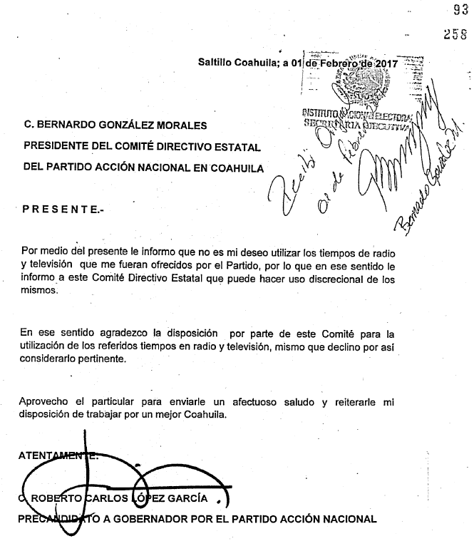

Slide 36
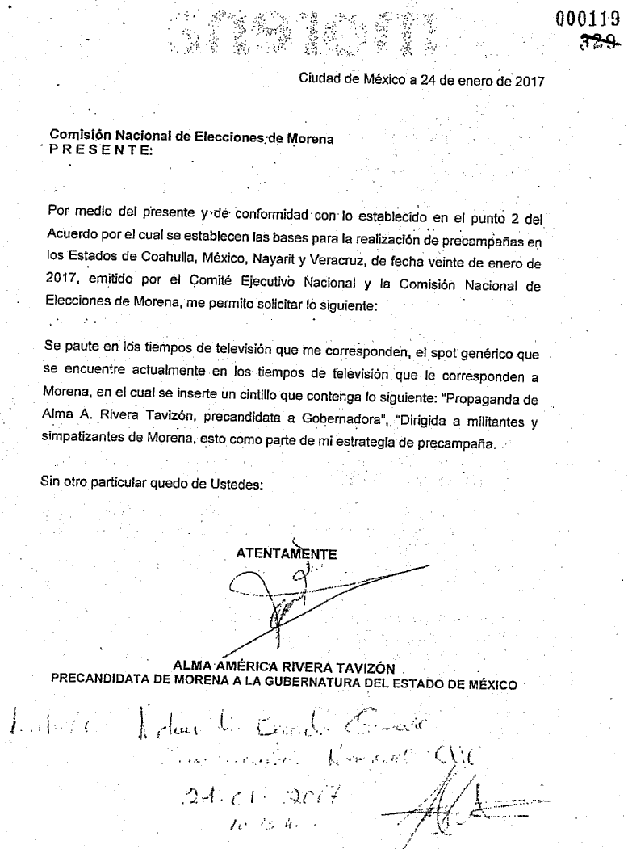

Slide 37
Aparición de precandidatos únicos o por designación en promocionales
Jurisprudencia 32/2016
PRECANDIDATO ÚNICO. PUEDE INTERACTUAR CON LA MILITANCIA DE SU PARTIDO POLÍTICO, SIEMPRE Y CUANDO NO INCURRA EN ACTOS ANTICIPADOS DE PRECAMPAÑA O CAMPAÑA.- De la interpretación sistemática y funcional de los artículos 1º, 6°, 7°, 9°, 35, fracción III, y 41, párrafo segundo, Base I, de la Constitución Política de los Estados Unidos Mexicanos; 19 y 20, de la Declaración Universal de Derechos Humanos; 19, 21 y 22, del Pacto Internacional de Derechos Civiles y Políticos; IV, XXI y XXII, de la Declaración Americana de los Derechos y Deberes del Hombre; 13, 15 y 16, de la Convención Americana sobre Derechos Humanos; así como 211 y 212, del Código Federal de Instituciones y Procedimientos Electorales, se colige que los procesos internos de selección de candidatos de los partidos políticos, tienen como objetivo la postulación a un cargo de elección popular; que los mismos deben realizarse con apego al principio de equidad y que los precandidatos gozan, en todo tiempo, de los derechos fundamentales de libertad de expresión, reunión y asociación. En ese contexto, cuando no existe contienda interna, por tratarse de precandidato único, en ejercicio de los derechos fundamentales mencionados y para observar los principios de equidad, transparencia e igualdad a la contienda electoral, debe estimarse que éste puede interactuar o dirigirse a los militantes del partido político al que pertenece, siempre y cuando no incurra en actos anticipados de precampaña o campaña que generen una ventaja indebida en el proceso electoral.

Slide 38
Aparición de precandidatos únicos o por designación en promocionales
Sentencia SUP-REP-53/2017
Existe una premisa de que los precandidatos únicos pueden interactuar con la militancia de su partido, siempre que no obtenga una ventaja indebida de frente a la campaña.
Si bien carecen los procesos internos carecen de una contienda electiva, requieren de una votación y ratificación por parte de un colegio electoral partidista, donde el precandidato único puede interactuar o dirigirse a los miembros de dicho colegio electoral a fin de estar en posibilidad de ser ratificado y designado como candidato; con la misma restricción de generar una exposición tal que se traduzca en una ventaja indebida.
Durante la fase de precampaña, los precandidatos tienen derecho de acceder a radio y TV, en el tiempo que corresponde a los partidos políticos.
La aparición del candidato electo mediante designación directa o precandidato único en los promocionales de radio y TV transmitidos en precampaña, no implica una inobservancia a la legislación electoral, pues la irregularidad dependerá, entre otros elementos y particularidades, del mensaje que se comunique y su efecto o trascendencia.

Slide 39
Promoción de precandidato único
Proceso Electoral Federal 2018
Quejoso: PRD
Denunciado: José Antonio Meade Kuribeña
Acuerdo INE:
ACQyD-INE-129/2017
Medidas cautelares: improcedentes
Sí impugnado
SUP-REP-159/2017
(Se confirmó acuerdo del INE).
Fondo del asunto:
Inexistencia de la infracción
SRE-PSC-7/2018.
No impugnado.
Mujeres
Spot Visión:
Voz masculina: Vengo con humildad a pedir su apoyo para trabajar y que logremos juntos con entrega.
Conocimiento y pasión para que cada familia viva, con felicidad y justicia. Porque vamos a cerrar la distancia entre el México que somos y el México que queremos ser.
José Antonio Meade Precandidato del PRI a la Presidencia de la República
Sentencia SRE
Es inexistente la infracción atribuida al PRI porque los mensajes no contienen manifestaciones explícitas o inequívocas de apoyo o rechazo hacia una opción electoral; Se dirigen de manera clara a la militancia o a los afiliados del partido político; no hay posicionamiento indebido o la formulación de propuestas de campaña.
Se justifica que el sujeto denunciado aparezca en spots a pesar de ser precandidato único, porque tiene que buscar el apoyo del órgano colegiado que tiene que aprobar su postulación, cuyos integrantes están dispersos en el país.
Acuerdo INE
La aparición de precandidatos únicos en spots de radio y TV a los que tienen derecho los partidos políticos por si misma no es ilegal, ya que para que se actualice una diversa irregularidad debe tomarse en cuenta otros elementos, sus efectos y trascendencia.

Slide 40
Aparición dirigentes partidistas en promocionales
Presentación de diversas quejas por la aparición de dirigentes partidistas en promocionales, por considerar que constituyen actos anticipados de campaña.
Sala Superior, estima que no se actualiza violación a la normativa electoral, en atención a que los dirigentes partidistas son voceros autorizados de los partidos políticos. No obstante, en las sentencias SUP-REP-575/2015 y SUP-REP-198/2016 vinculó al INE para que emitiera los Lineamientos que regulen los criterios a los que se debe ajustar la CQyD para la valoración de dichas apariciones y evitar fraudes a la ley.
21 julio 2017. Emisión de lineamientos que regulan los criterios respecto de la aparición de dirigentes y voceros partidistas en tiempos de radio y TV (INE/CG337/2017).
25 septiembre 2017. La Sala Superior revoca los lineamientos del INE por considerar que se excedió en lo dispuesto en dichas sentencias al regular prohibiciones y derechos fundamentales que no fueron ordenadas. (SUP-RAP-268/2017 y acumulados)

Slide 41
Redes sociales
Los contenidos alojados en redes sociales, a diferencia de los promocionales de radio y la TV, supone cierto conocimiento del contenido buscado y la intención de quien desea acceder a determinado promocional para verlo. El usuario tiene que desplegar una o varias acciones para acceder a los contenidos, situación que no acontece con otros medios de comunicación, en los que la publicidad aparece al margen de la voluntad del usuario. (Criterio sostenido en el SUP-RAP-97/2012).
Espacios de plena libertad (Criterio sostenido en los juicios SRE-PSC-268/2015, SRE-PSC-8/2016 y SRE-PSD-520/2015).
No es válido restringir los contenidos alojados en redes sociales, sin fundamento legal alguno, porque carecen de regulación normativa y sería un recurso desproporcionado, si con ello se hace nugatorio el derecho fundamental de expresión (Criterio sostenido por la Sala Superior en el SUP-REP-578/2015.
Sólo en situaciones extremas se puede limitar y sancionar el abuso de ese derecho fundamental y esto acontece cuando los contenidos pongan en riesgo valores de la máxima importancia como el interés superior del menor; la afectación a la paz social; el derecho a la vida, la libertad o integridad de las personas.

Slide 42
Redes sociales
JURISPRUDENCIA 19/2016.
LIBERTAD DE EXPRESIÓN EN REDES SOCIALES. ENFOQUE QUE DEBE ADOPTARSE AL ANALIZAR MEDIDAS QUE PUEDEN IMPACTARLAS.
De la interpretación gramatical, sistemática y funcional de lo dispuesto en los artículos 1° y 6°, de la Constitución Política de los Estados Unidos Mexicanos; y 11, párrafos 1 y 2, así como 13, párrafos 1 y 2, de la Convención Americana sobre Derechos Humanos, se advierte que, por sus características, las redes sociales son un medio que posibilita un ejercicio más democrático, abierto, plural y expansivo de la libertad de expresión, lo que provoca que la postura que se adopte en torno a cualquier medida que pueda impactarlas, deba estar orientada, en principio, a salvaguardar la libre y genuina interacción entre los usuarios, como parte de su derecho humano a la libertad de expresión, para lo cual, resulta indispensable remover potenciales limitaciones sobre el involucramiento cívico y político de la ciudadanía a través de internet.

Slide 43
Uso indebido de la pauta
Quejoso: Delfino Beltrán Vázquez
Denunciado: MORENA
Acuerdo INE
ACQyD-INE-130/2017
Medidas cautelares: improcedentes.
Sí impugnado
SUP-REP-161/2017
(se confirmó acuerdo del INE)
Fondo del asunto:
SRE-PSC-9/2018
Declara inexistencia de la infracción.
No impugnado
Proceso Electoral Federal
Estaríamos Mejor
Voz de una mujer: Tu, que cuando ves las noticias del Gobierno actual piensas, estaríamos mejor con “ya sabes quién”.
Voz de un hombre: A ti que durante el gobierno de Calderón pensabas estaríamos mejor con “ya sabes quién”.
Voz de una mujer: A ti, que después de ver lo que hizo “ya sabes quién” en la Ciudad de México llevas 12 años pensando que estaríamos mejor con “ya sabes quién”.
Voz de un hombre: A todos ustedes les tenemos una gran noticia.
Voz de un hombre: Si estaremos mejor y ya sabemos con quién. Voz en off: MORENA, la esperanza de México.
Voz de un hombre: Juntos haremos historia.
Acuerdo INE
Improcedente porque se trata de propaganda genérica válida para difundir en cualquiera de la pauta federal o local, pues en ningún momento se hace referencia al proceso electoral federal.
Sentencia SRE
Declaró la inexistencia de la infracción, porque del análisis del promocional no se advierte que se posicione de manera unívoca, inequívoca o explicita a AMLO, tampoco se advierte que haga un llamado expreso al voto.

Slide 44
Uso indebido de la pauta
Quejoso: PRI
Denunciado: PAN
Acuerdo INE
ACQyD-INE-135/2017
Medidas cautelares: improcedentes.
Sí impugnado
SUP-REP-175/2017
(se confirmó acuerdo del INE)
Fondo del asunto:
Declara la inexistencia de la infracción
SRE-PSC-13/2018
Sala Superior
SUP-REP-20/2018
Confirma
Procesos Electoral Federal
Impugnado el promocional, por uso de la pauta federal para influir en los procesos electorales locales.
Voz en off hombre: Hoy lo que nos une es mucho más grande de lo que nos separa Cuando estamos juntos somos invencibles. Juntos hemos sacado al PRI corrupto de las casas de gobierno y juntos los hemos metido a la cárcel. Juntos haremos un México más justo, más seguro y más contento Para eso el PAN, PRD y Movimiento Ciudadano hicimos un solo frente. Vamos a cambiar la historia, porque cuando estamos juntos, somos invencibles. Ya verás. Cambiemos la historia.
Voz en off hombre 2: PAN. Mensaje dirigido a militantes del PAN.
Sentencia SRE
En spots no se advirtió que se pretenda promocionar a la coalición con fines electorales, ya que fija la posición ideológica del PAN
Sala Superior
Determinó que es una crítica severa hacia al PRI emitida por el PAN, ante las circunstancias que han acontecido en el país relacionado con los temas de corrupción, y como se ha solventado para combatir ese problema por las diversas fuerzas políticas, entre las que están, las que el PAN, PRD y MC.
Acuerdo INE
Improcedente ya que no se advierte un llamado al voto de manera explícita, unívoca e inequívoca.
No reúne los 3 elementos que ha fijado la Sala Superior como parámetro, del análisis al contenido del promocional denunciado, no se advierte que, bajo la apariencia del buen derecho, se emita un mensaje que de forma manifiesta, abierta y sin ambigüedad llame al voto a favor del PAN, PRD y MC ni en contra del PRI.

Slide 45
Cápsulas de Radio
Proceso Electoral Federal 2018
Quejoso: PRI
Denunciado: PAN y Grupo Radiocentro.
Acuerdo INE:
ACQyD-INE-144/2016
Medidas cautelares: improcedentes, ordena como tutela preventiva suspender la retransmisión de las cápsulas.
No impugnado
Fondo del asunto:
SRE-PSC-24/2017 (23 marzo 2017).
Inexistencia de las infracciones.
Sí impugnado
SUP-REP-47/2017, revoca.
SRE-PSC-24/2017 (22 agosto 2017)
Indebida adquisición de tiempo en radio, multa PAN $37,745; Grupo Radiocentro $150,980.
Sí impugnado
SUP-REP-129/2017, confirma.
Cápsulas transmitidas durante 5 días en diciembre de 2016 en 7 estaciones de Grupo Radio Centro, sobre entrevista de Ricardo Anaya (Presidente del PAN) con Toño Esquinca.
Total de impactos: 951.
Acuerdo INE
Improcedente la medida cautelar por tratarse de hechos consumados. Ordena la tutela preventiva a efecto de evitar la repetición prolongada y fuera de contexto con el propósito de favorecer algún partido o candidato.
Sentencia SRE
1ª sentencia sostenía que era inexistente la infracción por tratarse del ejercicio periodístico. Sala Superior revocó y ordenó que se analizara el contexto de la emisión de las cápsulas.
2ª sentencia se determinó que si bien las expresiones de Ricardo Anaya se emitieron en una entrevista bajo la libertad de expresión, lo cierto es que como después se editaron y se difundieron a través de cápsulas, esa difusión tiene carácter de propaganda electoral y constituyó una simulación del ejercicio periodístico.

Slide 46
Cápsulas de Radio
Cápsulas transmitidas durante 5 días en diciembre de 2016 en 7 estaciones de Grupo Radio Centro, sobre entrevista de Ricardo Anaya (Presidente del PAN ) con Toño Esquinca.
Total de impactos: 951.
Si bien expresiones de Ricardo Anaya se emitieron en una entrevista bajo la libertad de expresión, lo cierto es que como después se editaron y difundieron a través de cápsulas, esa difusión tiene carácter de propaganda electoral.
Simulación del ejercicio periodístico porque cápsulas de difundieron en un periodo prolongado y fuera de contexto, con el ánimo de posicionar ante la ciudadanía a Ricardo Anaya.
Sanción al PAN con multa $37,745.
Sanción a Grupo Radio Centro con multa $150,980.
Sanción a concesionarias.
SRE-PSC-24/2017.

Slide 47
Uso indebido de la pauta
Quejosos: PRI y El Universal
Denunciado: PAN y Ricardo Anaya
Acuerdos INE:
ACQyD-INE-118/2017
Medidas cautelares: improcedentes
Sí impugnado SUP-REP-151/2017
(Se confirmó acuerdo del INE).
ACQyD-INE-120/2017
Medidas cautelares: improcedentes
Sí impugnado SUP-REP-152/2017
(Se confirmó acuerdo del INE).
Fondo del asunto:
SRE-PSC22/2018 (28 marzo 2018).
Inexistencia de las infracciones.
Sí impugnado
SUP-REP-32/2018, revoca.
SRE-PSC22/2018 (12 abril 2018)
Uso indebido de la pauta, multa $377,450.
Sí impugnado
SUP-REP-86/2018, confirma.
Proceso Electoral Federal 2018
PANUN1S
Voz en off: Recuerdas que a partir de una nota del 23 de agosto estuvieron ataque y ataque a la dirigencia nacional del PAN y a su presidente Ricardo Anaya.
El asunto se llevó ante un juez federal y ¿Qué crees?
Inserción de nota en voz de Ciro Gómez Leyva: Ricardo Anaya presidente del PAN celebró hoy que un juez le dio la razón…
Inserción de nota en voz de Denise Maerker: Un juez federal concedió al presidente del PAN Ricardo Anaya el derecho de réplica…
Voz en off: Resultó que los ataques no eran verdad, y ¿sabes por qué tantos ataques?, porque vamos arriba en las encuestas, vamos a lograr el cambio, sí se puede, ya verás, PAN.
Sentencia SRE
1ª sentencia sostenía que el PAN estimó oportuno exponer su postura, frente a un hecho que involucraba a su entonces dirigente nacional.
Sala Superior revocó porque Ricardo Anaya utilizó la pauta del PAN para esclarecer asuntos personales, distintos a la materia electoral.
Acuerdo INE
No se advirtió la imputación de un hecho o delito falso, sino que se trató del posicionamiento del PAN respecto de señalamientos sobre Ricardo Anaya, derivados de una nota publicada en El Universal, a la luz de una sentencia dictada por un juez sobre el derecho de réplica.

Slide 48
Violencia contra las mujeres
Para de determinar si una mujer está siendo víctima de violencia política por razones de género, se debe contestar :
¿Se dirige a una mujer por el hecho de ser mujer? ¿Le afecta desproporcionadamente? ¿Tiene un impacto diferenciado para mujeres respecto de los hombres?
¿Obstaculiza o anula el reconocimiento, goce y/o ejercicio de sus derechos político – electorales?
¿Ocurre en el marco del ejercicio de sus derechos político – electorales o bien, en el ejercicio de un cargo público?

Slide 49
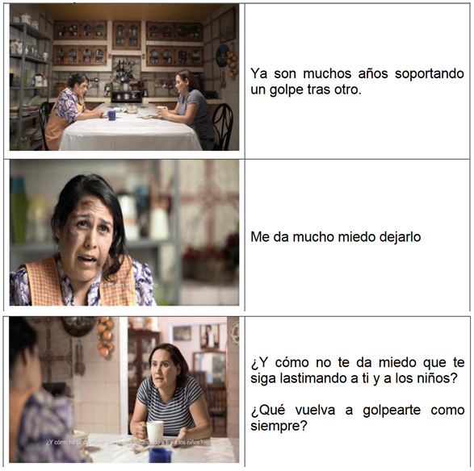
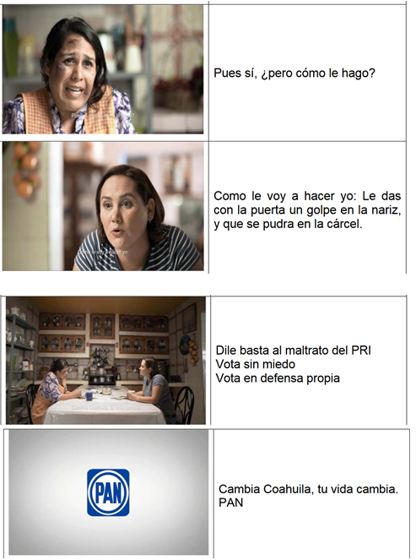
Violencia contra las mujeres

Slide 50
Violencia contra las mujeres
Quejoso: PRI
Denunciado: PAN
Acuerdo INE
ACQyD-INE-70/2017
Medidas cautelares: procedentes.
Sí impugnado
SUP-REP-84/2017
(se confirmó acuerdo del INE)
Fondo del asunto:
SRE-PSC-68/2017
Declara la existencia de la infracción. Impone amonestación pública.
No impugnado
Vecinas Coahuila
Spot difundido durante la elección a la gubernatura de Coahuila en 2017, se exhibía a 2 mujeres al interior de una vivienda, en una cocina, platicando sobre el maltrato que recibió una de ellas, quien se mostraba visiblemente golpeada
Se vinculó al PRI con un hecho grave que se desea erradicar: la violencia en contra de las mujeres; sin embargo, el promocional no tenía como finalidad erradicar la violencia doméstica u ofrecer alguna alternativa.

Slide 51
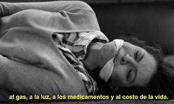
Violencia política en razón de género
Proceso Electoral Federal 2018
Quejoso: PRI
Denunciado: PT
Acuerdo INE:
ACQyD-INE-47/2018
Medidas cautelares: improcedentes
Sí impugnado
SUP-REP-56/2017
(Se confirmó acuerdo del INE).
Fondo del asunto:
SRE-PSC-67/2018.
Existencia de la infracción.
Multa al PT de 6,000 UMA y ordenó el retiro del spot.
Sí impugnado
SUP-REP-87/2018, revoca.
Aplanadora
El spot transmitido durante el PEF 2018, mostraba a una mujer maniatada, tirada en el suelo a punto de ser arrollada por una aplanadora, donde finalmente se levanta por ella misma y se libera de sus ataduras.
Sentencia SRE
Estimó que el spot refuerza estereotipos de género, inserta un riesgo de violencia físico grave. Revictimiza a la mujer.
Sala Superior revocó porque no advirtió una expresión de violencia en razón de género, no se fomentan estereotipos negativos, solamente presenta propuestas de cambio.
Acuerdo INE
El material denunciado no constituye una apología de violencia contra las mujeres.

Slide 52
Violencia política en razón de género
Proceso Electoral 2018
Quejosa: Magaly Fregoso Ortíz
Denunciado: Rodrigo Aguilera
Acuerdo INE:
ACQyD-INE-63/2018
Medidas cautelares: Procedentes.
Sí impugnado
SUP-REP-142/2018
(Se confirmó acuerdo del INE).
Fondo del asunto:
SRE-PSC-108/2018.
Existencia de la infracción.
Multa $5,077.80 y ordena medidas de reparación y no repetición.
No impugnado.
Expresiones publicadas en redes sociales:
Se transporta en un vehículo Honda, Ridge Line (pintado asquerosamente de rosa, el color favorito de "Pinky") que le "bajó" (¿O de ahí se cobró lo dado?) a otro viejito, un poblano, Dante le dio en julio del año pasado (¿a cambio de qué?).
La maternidad le sentó fatal... Y luego la maquillan como hetaira. (hetaira es prostituta).
Magaly Iba por la Cabeza del Secretario… y no, no como acostumbra (ir por las "cabezas" --que besas dice ella--).
La vividora Magaly Fregoso está en el lugar siete se la lista PLURINOMINAL a cambio de no sé qué con @dantedelgado.
Quizá Magaly sí le compitiera a Dávalos por una fémina.
Magaly, la que le intercambió las tepanjuanas al viejito.
Magaly Fregoso, de verdad, una de las creaturas políticas más monstruosas de la historia reciente de la ciudad. Su última fue que, así, a calzón quitado, como siempre opera.
Una alimaña ponzoñosa que utiliza la cola ya sea para buscar favores o para picar a quienes confían en ella, generalmente por la espalda.
Acuerdo INE
Procedente las medidas cautelares en contra de periodista que publicó en el perfil “V Poder” de Facebook expresiones que constituyen violencia política en razón de género.
Sentencia SRE
Los calificativos empleados por el periodista refuerzan estereotipos de género que afectan la intimidad y vida sexual de la víctima, siendo exhibida como objeto por su condición de mujer, dependiente y subordinada a un hombre.

Slide 53
Violencia política en razón de género
Proceso Electoral 2018
Quejosos: PAN y Martha Erika Alonso Hidalgo
Denunciados: PRI y José Enrique Doger Guerrero.
Acuerdo INE:
ACQyD-INE-104/2018
Medidas cautelares: Procedentes.
Sí impugnado
SUP-REP-200/2018, confirma.
Fondo del asunto:
SRE-PSC-166/2018
Existencia de infracción
Multa PRI $241,800.
Multa Doger Guerrero $40, 300.
Sí impugnado
SUP-REP-602/2018, confirma.
PUE L CHOCOLATE
Voz femenina 1: Oye má
Voz femenina 1: ¿y tú ya sabes por quién vas a votar?
Voz femenina 2: Por la nueva, por Martha.
Voz femenina 1: ¿Nueva? ¿Neta?
Voz femenina 1: ¡Si es la esposa de Moreno Valle!
Voz femenina 2: ¿Es la esposa de Moreno Valle?
Voz femenina 2: No lo sabía
Voz femenina 2: por ella no votaría.
Voz femenina 2: ¿Ella qué sabe de política?
Voz femenina 1: Nada. Ese es el punto,
Voz femenina 1: la pusieron ahí para reelegirse
Voz femenina 1: y seguir mandando.
Voz femenina 2: Pues conmigo no cuentan,
Voz femenina 1: pero eso de que te regalen el puesto
Voz femenina 1: y te pongan ahí,
Voz femenina 1: para seguir mandando está cañón.
Vota por el cambio seguro Enrique Doger. Gobernador
Acuerdo INE
Refuerza estereotipos, niega la propia individualidad y personalidad de la candidata, y se le podría invizibilizar como una persona que tiene una carrera propia, construida por sí misma
Sentencia SRE
El spot contiene elementos claros que refuerzan estereotipos de género, que se traducen en violencia simbólica en contra de la candidata y de la mujer en general.

Slide 54
Violencia política en razón de género
Proceso Electoral 2018
Quejosos: PAN y Martha Erika Alonso Hidalgo
Denunciado: PRI
Acuerdo INE:
ACQyD-INE-120/2018
Medidas cautelares: Procedentes.
Sí impugnado
SUP-REP-252/2018, confirma.
Fondo del asunto:
SRE-PSC-195/2018.
Existencia de infracción
Multa PRI $80,600.
Multa Doger Guerrero $40,300.
Sí impugnado
SUP-REP-623/2018, confirma.
PUE L ESPEJITO
Voz femenina: Espejito… espejito mágico…
Voz femenina: ¿Quién va a ser el nuevo Gobernador de Puebla?
Voz masculina: ¡Yo…!
Voz femenina: ¿Cómo?
Voz masculina: Perdón… Perdón…
Voz masculina: los dos.
Voz femenina: ¡Espejito! ...
Voz masculina: Tú mi vida, tú…
(En el spot el espejo es la voz e imagen de Rafael Moreno Valle)
Voz masculina 2: que no te platiquen cuentos, votar por Martha Erika es reelegir a Moreno Valle.
Acuerdo INE
Las frases, imágenes y contexto en el que se desarrolla el promocional denunciado, se traducen en actos constitutivos de violencia política -simbólica y psicológica- en razón de género, ya que trasmite un mensaje consistente en que será un hombre quien acceda al cargo y automáticamente excluye a la candidata como una opción política en la contienda electoral.
Sentencia SRE
Las frases contenidas en el spot generan la idea que por el hecho de que la candidata es mujer y esposa de Rafael Moreno Valle, no podría asumir el cargo; que implican contenidos nocivos y se traducen en violencia psicológica y simbólica en contra de ella, pues niega su individualidad, talentos y aspiraciones políticas propias al reiterar patrones socio culturales que la colocan en un plano de subordinación.

Slide 55
SPOTS DE MENORES REPRESENTANDO CANDIDATURAS A PRESIDENCIA
Procesos Electoral Federal 2018
Quejoso: Jorge Alcoce y otros
Denunciado: Organizaciòn Mexicanos Primero y Televisa
Acuerdo INE
ACQyD-INE-72/2018
Medidas cautelares: improcedentes.
Sí impugnado
SUP-REP-131/2018
(se revocó acuerdo del INE)
Fondo del asunto:
Declara la inexistencia de la infracción
SRE-PSC-159/2018
Existente la infracción
SUP-REP-594/2018
Revocó la sanción
Voz off niño: Soy Ricardo, me gustaría una educación para lograr mis sueños, no los de los políticos
Voz off niño: Soy Pepe, y quiero que mis maestros sean un ejemplo para todos.
Voz off niño: Soy Andrés, quiero que a mis maestros les hagan examenes, como nos los hacen a nosotros.
Voz off niño: Soy Jaime y quiero escuelas con tecnología y que me enseñen inglés.
Voz off niña: Yo soy Margarita, y quiero que el cambio en mi escuela, no se detenga.
Voz off niño: Que los maestros no se preparen, es insulting and unacceptable.
Voz off niño: Quiero que mis maestros se preparen como ¡yo nero!
Voz off niño: Y quiero que la transformación educativa avance
Voz off niño: Quiero una educación que no la tenga ni Obama. La magia del poder, es poder estudiar
Voz off niño: Quiero aprender a aprender.
Voz off niña: Y quiero que mis maestros se preparen mejor.
Voz off niño: ¡No’mbre unos genios!
Voz off niño: Piensa bien y elige al candidato que apoye la transformación educativa.
¡México!
Mexicanos Primero
La educación de tus hijos no es negociable.

Slide 56
SPOTS DE MENORES REPRESENTANDO CANDIDATURAS A PRESIDENCIA
Acuerdo INE
Improcedente ya que del análisis de sus elementos y confección no se advirtió que contenía frases, alusiones o mensajes que de forma expresa e inequívoca que tuvieran la finalidad de influir en las preferencias electorales en favor o en contra de partidos políticos o candidatos a cargos de elección popular. El mensaje abordó temas de interés público como la educación.
Sentencia SRE
Sí existencia de la irregularidad VIOLACIÓN AL MODELO DE COMUNICACIÓN POLÍTICA, ya que del spot se advertía de las frases: “piensa bien y elige al candidato que apoye la transformación educativa” y “La educación de tus hijos no es negociable” implicaban una clara referencia al PEF, y un llamado explícito a la ciudadanía para promover el voto por la o las candidaturas que apoyen la transformación educativa.
El spot tuvo una intención clara de influir en el modo en que los ciudadanos debíande votar y, como consecuencia, se actualizó la hipótesis constitucional que prohíbe a las personas morales contratar o adquirir tiempos en radio y televisión para influir en las preferencias electorales.
Sanción: Amonestación Pública.
Sentencia Sala Superior
Revocó el acuerdo de la CQyD, ya que advirtió que con la sólo existencia de esa propaganda política o electoral dirigida a influir en las preferencias electorales, con independencia de si existen pronunciamientos explícitos a favor o en contra de una fuerza política, ya que esto último se podía considerarse una especie de la conducta prohibida.
Sentencia Sala Superior
Revocó sentencia de SRE del TEPJF, al considerar que debía individualizar la sanción en contra de la personas morales.
Sentencia SRE en cumplimiento a ordenado por Sala Superior:
Impuso sanciones económicas:
Televisora Durango: $8,060
Mexicanos Primero: $80,600.00
Televisa y Publicidad UNO y MEDIO: $161,200.00 a cada uno.

Slide 57


Uso indebido de emblema de partido
MORENA vs Quien Resulte Responsable
Acuerdo: ACQyD-INE-179/2018
(9 noviembre 2018)
Asunto:
Colocación de publicidad en la Línea 2 del Metro alusiva a MORENA, sin que partido la autorice; uso indebido del logotipo y leyenda de MORENA, lo que podría confundir a la ciudadanía.
PROCEDENTE MEDIDA CAUTELAR: publicidad denunciada no atribuible a MORENA, pero puede ser fácilmente confundida por el público en general, con propaganda política legítima emitida por MORENA (P. 17).
Propaganda contiene logotipo de MORENA y la leyenda “La Esperanza de México”.
Publicidad denunciada podría ser ilegal, ya que MORENA no la emitió. (P. 18)
Se vinculó al Transporte Colectivo Metro y a la empresa ISA para retirar publicidad denunciada en 24 horas.
También se ordenó retirar publicidad que encuentren similar a la denunciada.

Slide 58
Mensajes en Twitter
2015. Mensajes en twitter durante la jornada electoral enviados por personas famosas en apoyo al PVEM.
INE concedió medidas cautelares y ordenó suspender los mensajes.
TEPJF sancionó al PVEM con multa final de $7 millones de pesos.
Famosos no fueron sancionados porque emisión de mensajes fue en el ámbito de su libertad de expresión.
SUP-REP-542/2015 y acumulado.
SUP-REP-185/2016

Slide 59
Hechos noticiosos retomados en spots
Partidos Políticos pueden retomar en sus spots hechos noticiosos.
Algunas veces alteran las Primeras Planas o Páginas de los medios de comunicación, para incluir HECHOS FALSOS.

Slide 60
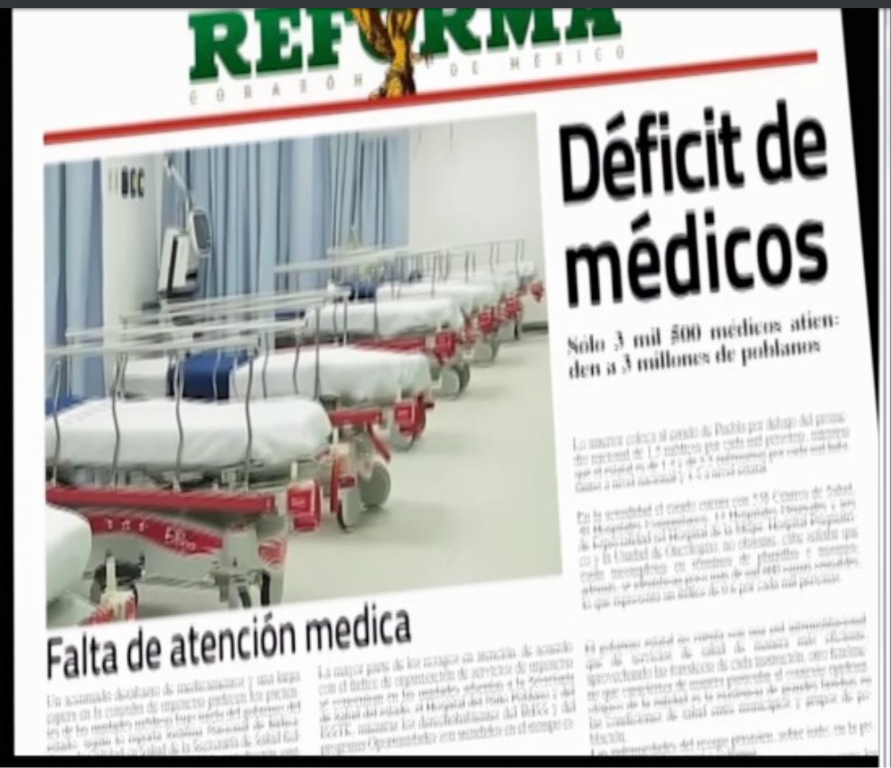

Slide 61
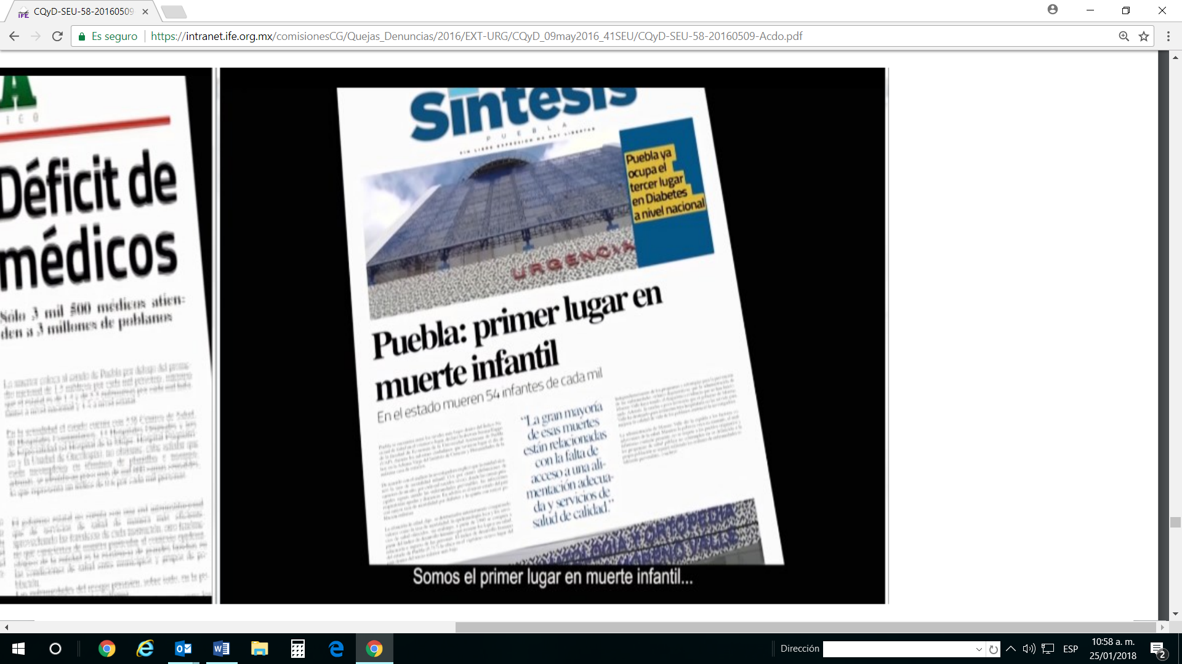

Slide 62
Utilización de imágenes de comunicadores en propaganda de partidos políticos.
Es permitida cuando se utiliza en el contexto en que el comunicador actuó.
NO permitido cuando se utiliza la imagen fuera de contexto.
Casos:
Carmen Aristegui.
Joaquín López Dóriga.
Denisse Maerker.

Slide 63
Auténtica labor de información no implica adquisición de tiempos en radio, TV o en algún medio de comunicación.
Amplia libertad para definir el formato y diseño de programas o transmisiones en medios de comunicación.
Pero cuidar que NO SE TRATE DE PROPAGANDA A FAVOR O EN CONTRA DE UNA OPCIÓN POLÍTICA.

Slide 64
Funcionarios públicos, políticos, figuras públicas o famosas, comunicadores, etcétera, deben tener mayor tolerancia a las críticas y cuestionamientos, pero cuidar que éstas no constituyan CALUMNIA.
No se justifica la descalificación o minimización de su derecho a la honra y reputación, mediante la difusión de información falsa.

Slide 65
Difusión de opiniones o juicios de valor sobre hechos, dada su naturaleza subjetiva, NO están sujetas a un análisis o canon de veracidad, pues son producto de un convencimiento interior del sujeto que las expresa.
Pero tal calidad sí es exigible cuando se afirmen hechos.

Slide 66
Plena libertad de expresión y de información. Pero con información veraz.
Derecho de la sociedad a recibir información de interés general y relevancia pública debe ser sobre información VERAZ y NO MANIPULADA, soportada en hechos reales susceptibles de comprobación, y no apoyados en ficciones mal intencionadas. Para propiciar un VOTO INFORMADO.

Slide 67
Derecho a la información
Derecho a la información reconocido en el artículo 6 de la CPEUM y en el artículo 13 de la Convención Americana sobre Derechos Humanos.
SCJN, en el amparo en revisión 2931/2015 estableció que las autoridades tienen la obligación de garantizar 3 aspectos del derecho a la información:
El derecho de informar (difundir), cualquier persona puede exteriorizar a través de cualquier medio, la información, datos, registros o documentos que posea. El Estado no puede restringir el flujo de información y debe propiciar el discurso democrático.
El derecho de acceso a la información (buscar), garantiza que todas las personas puedan solicitar información al Estado respecto de los documentos públicos, siempre que sea por escrito, de manera pacífica y respetuosa. El Estado no debe obstaculizar la búsqueda, y que establezca los medios idóneos para que las personas puedan solicitar dicha información.
El derecho a ser informado (recibir), garantiza que todos los miembros de la sociedad reciban libremente información plural y oportuna que les permita ejercer plenamente sus derechos, quedando obligado el Estado a no restringir o limitar la recepción de cualquier información, y que informe a las personas sobre aquellas cuestiones que puedan incidir en el ejercicio de sus derechos, sin que sea necesaria alguna solicitud por parte de los particulares.

Slide 68
Vulneración al derecho a la información
Caso bloqueo a ciudadano de la cuenta de Twitter del Presidente Municipal.
Un ciudadano interpuso un amparo en contra del Presidente Municipal de Nogales, Sonora, reclamando que dicho gobernante lo bloqueó de su cuenta personal de Twitter (expediente 216/2017).
27 septiembre 2017, Juez 5º Distrito en Sonora concedió amparo porque el Presidente Municipal vulneró el derecho del ciudadano a ser informado (recibir), contenido en el criterio de la SCJN en el amparo en revisión 2931/2015, y ordenó a dicha autoridad que desbloqueara al ciudadano.
29 abril 2018, Primer Tribunal Colegiado en Materia Penal y Administrativa del 5º circuito confirmó la sentencia que concedió el amparo (Toca 614/2017).

Slide 69
Jurisprudencia SCJN relacionadas con Redes Sociales
LIBERTAD DE EXPRESIÓN Y OPINIÓN EJERCIDAS A TRAVÉS DE LA RED ELECTRÓNICA (INTERNET). RESTRICCIONES PERMISIBLES.
LIBERTAD DE EXPRESIÓN. SUS LÍMITES

Slide 70
Jurisprudencia y Tesis del TEPJF relacionada con Redes Sociales
17/2016 de rubro “INTERNET. DEBE TOMARSE EN CUENTA SUS PARTICULARIDADES PARA DETERMINAR INFRACCIONES RESPECTO DE MENSAJES DIFUNDIDOS EN ESE MEDIO”
19/2016 de rubro “LIBERTAD DE EXPRESIÓN EN REDES SOCIALES. ENFOQUE QUE DEBE ADOPTARSE AL ANALIZAR MEDIDAS QUE PUEDEN IMPACTARLAS”
18/2016 de rubro “LIBERTAD DE EXPRESIÓN. PRESUNCIÓN DE ESPONTANEIDAD EN LA DIFUSIÓN DE MENSAJES EN REDES SOCIALES”.
LXVIII/2016 VEDA ELECTORAL. DEBEN ANALIZARSE INTEGRALMENTE LOS MENSAJES DIFUNDIDOS POR PERSONAS FAMOSAS EN REDESSOCIALES PARA DETERMINAR SI VULNERAN ALGUNA PROHIBICIÓN LEGAL
XIII/2017 de rubro INFORMACIÓN PÚBLICA DE CARÁCTER INSTITUCIONAL. LA CONTENIDA EN PORTALES DE INTERNET Y REDES SOCIALES, PUEDE SER DIFUNDIDA DURANTE CAMPAÑAS Y VEDA ELECTORAL

Slide 71
Diferencia entre publicidad pagada y publicaciones en internet
Publicidad Pagada | Publicación en Redes Sociales
Sala Superior al resolver el SUP-REP-31/2017 determinó que: *La publicidad pagada en redes sociales posee una naturaleza distinta que las publicaciones realizadas por los usuarios dentro de sus perfiles. *Llega a un grupo más amplio de usuarios y no sólo a las personas interesadas en seguir ciertos usuarios. *No se actualiza, en este tipo de mensajes, la presunción de espontaneidad, ni el auténtico ejercicio de libertad de expresión e información. * La difusión tiene como finalidad promover productos o servicios, así como de generar una interacción mayor con la comunidad de usuarios de la red social en cuestión. | Son aquellas que simplemente se encuentra alojadas en el perfil que se está accediendo, sin que se trate de una difusión automática, pues para obtener la información es necesario que exista el elemento volitivo para acceder, pues en el uso ordinario de la red social o internet no se provoca un acceso espontáneo.

Slide 72
Redes Sociales publicidad pagada
Quejoso: PRI
Denunciado: Ricardo Anaya Cortés, PAN, PRD y MC
Acuerdo INE
ACQyD-INE-45/2018
Medidas cautelares: Improcedentes.
Sí impugnado
SUP-REP-55/2018
Confirma
Sala Superior señaló que no se trataba de publicidad genérica, sino que posicionaba a Ricardo Anaya
Fondo del asunto:
Inexistencia de la infracción.
SRE-PSC-71/2018
Inexistente
No impugnada
Proceso Electoral Federal 2018
Acuerdo INE
Procedente la medida cautelar por lo siguiente:
• Existen indicios suficientes para considerar que el video denunciado fue contratado (publicidad pagada) para su difusión en YouTube.
• La publicidad posiciona indebidamente al precandidato de la Coalición “Por México al Frente”, Ricardo Anaya en periodo distinto al de campaña.
• Se aprecia de manera central y destacada la imagen, voz y de Ricardo Anaya precandidato a la Presidencia de la República.
• Se aprecian frases tendentes a posicionarse en el PEF, como lo son: “intentar sacarme de la elección”, “López Obrador ya prometió perdonar a Enrique Peña Nieto y a sus colaboradores”, “los desvíos millonarios de Rosario Robles y José Antonio Meade en SEDESOL”.
Sentencia SRE
No se trató de propaganda política o electoral, pues derivado de una serie de eventos que le precedieron (contexto), es un ejercicio comunicativo del PAN, cuya finalidad fue dar a conocer a la ciudadanía la postura de su entonces precandidato a la Presidencia de la República, frente a la actividad institucional de comunicación social que desplegó la PGR; por tanto, no encuadra en las hipótesis de propaganda política, o política electoral.

Slide 73
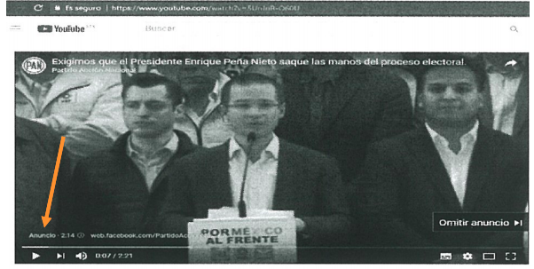
Publicidad Pagada pagada Ilegal

Slide 74
Redes Sociales publicidad pagada en búsquedas en Google
Quejoso: MORENA
Denunciado: José Antonio Meade y la Coalición por México al Frente
Acuerdo INE
ACQyD-INE-58/2018
Medidas cautelares: Improcedentes.
Sí impugnado
SUP-REP-82/2018
SS determinó como inoperantes los agravios de MORENA ya que no realizó agravio que desvirtúen las consideraciones de la Comisión de Quejas del INE.
Fondo del asunto:
Inexistencia de la infracción respecto del ciudadano.
SRE-PSC-23/2018
Inexistente
No impugnada
Proceso Electoral Federal 2018
Al introducir las palabras: “Andrés Manuel” “Andrés Manuel López” “AMLO” y “Andrés Manuel López Obrador”, en Google, se despliega, entre otras páginas, una liga promocionada como anuncio con la frase “¿Buscando a Andrés Manuel? Propuestas: Avanzar contigo”; y “¿Buscando a AMLO? Yo no tengo nada que esconder meade18.com”.
Acuerdo INE
Declaró improcedente la medida cautelar, ya que no confunde al electorado, pues se trata de propaganada de campaña, diseñada conforme a la estrategia de comunicación del partido y candidato denunciados, ya que no existe prohibición jurídica alguna para que los candidatos, partidos políticos, coaliciones, simpatizantes o miltantes, contraten o difundan propaganda electoral en internet. Además, al realizar la búsqueda no dirigía directamente a la información relacionada con José Antonio Meade, sino que se necesitaba la voluntad de ingresar a la página.
Sentencia SRE
Determinó inexistente la publicidad denunciada, ya que no generó confusion en el electorado ni presenta información engañosa, además de contar con elementos para identificar que se trata de una publicidad pagada relacionada con José Antonio Meade Kuribreña y aparece junto con otros resultados destacables , exige el acto volitivo de la persona que busca información referente a AMLO, es decir no se presenta de manera espontánea.

Slide 75
Redes Sociales de persona física identificada y violencia política de género
Proceso Electoral Federal 2018
Quejosa: Magaly Fregoso Ortíz
Denunciado: Rodrigo Aguilera
Acuerdo INE:
ACQyD-INE-63/2018
Medidas cautelares: Procedentes.
Sí impugnado
SUP-REP-142/2018
(Se confirmó acuerdo del INE).
Fondo del asunto:
SRE-PSC-108/2018.
Existencia de la infracción.
Multa $5,077.80 y ordena medidas de reparación y no repetición.
No impugnado.
Expresiones publicadas en redes sociales:
Se transporta en un vehículo Honda, Ridge Line (pintado asquerosamente de rosa, el color favorito de "Pinky") que le "bajó" (¿O de ahí se cobró lo dado?) a otro viejito, un poblano, Dante le dio en julio del año pasado (¿a cambio de qué?).
La maternidad le sentó fatal... Y luego la maquillan como hetaira. (hetaira es prostituta).
Magaly Iba por la Cabeza del Secretario… y no, no como acostumbra (ir por las "cabezas" --que besas dice ella--).
La vividora Magaly Fregoso está en el lugar siete se la lista PLURINOMINAL a cambio de no sé qué con @dantedelgado.
Quizá Magaly sí le compitiera a Dávalos por una fémina.
Magaly, la que le intercambió las tepanjuanas al viejito.
Magaly Fregoso, de verdad, una de las creaturas políticas más monstruosas de la historia reciente de la ciudad. Su última fue que, así, a calzón quitado, como siempre opera.
Una alimaña ponzoñosa que utiliza la cola ya sea para buscar favores o para picar a quienes confían en ella, generalmente por la espalda.
Acuerdo INE
Procedente las medidas cautelares en contra de periodista que publicó en el perfil “V Poder” de Facebook expresiones que constituyen violencia política en razón de género.
Sentencia SRE
Los calificativos empleados por el periodista refuerzan estereotipos de género que afectan la intimidad y vida sexual de la víctima, siendo exhibida como objeto por su condición de mujer, dependiente y subordinada a un hombre.

Slide 76
Redes Sociales perfil privado Publicidad no pagada
Proceso Electoral Federal 2018
Quejoso: PRD
Denunciado: AMLO y MORENA
Acuerdo INE
ACQyD-INE-1/2018
Medidas cautelares: Improcedentes
Sí impugnado
SUP-REP-3/2018
Confirma
Sala Superior señaló que la propaganda denunciada no colmaba el elemento subjetivo por lo que no se puede acreditar los actos anticipados de campaña.
Fondo del asunto:
SRE-PSC-53/2018
Inexistente
Sí impugnado
SUP-REP-67/2018
Confirma
Acuerdo INE
Improcedente la medida cautelar respecto de un cartel, ya que el material denunciado se encuentra alojado en Instagram, dentro de cuentas o perfiles creados por personas físicas y no de propaganda pagada. Por tanto, en estos medios existe un ámbito reforzado de la libertad de expresión respecto de la información que se coloca o difunde en este tipo de medios.
Sentencia SRE
Determinó la inexistencia infracción, ya que no se trataba de actos anticipados de campaña, sino que ya que se trata de una invitación realizada por 2 universidades y 2 sindicatos en Londres, con el fin de promocionar un evento en donde asistiría AMLO el pasado 6 de septiembre 2018. Respecto a que la publicidad se difundió en periódicos digitales, también es inexistente, pues se trató el ejercicio de libertad periodística. Se acreditó que la publicación del cartel fue llevada a cabo en una cuenta de Instagram, en pleno uso de su libertad de expresión, sin que existiera indicio alguno que permitiera suponer alguna relación o vínculo entre dicho usuario y el precandidato o MORENA.
Sentencia SS
Determinó que el la publicidad del cartel fue llevado a cabo en una cuenta de Instagram, en pleno uso de su libertad de expresión, sin que exista indicio alguno que permita suponer alguna relación o vínculo entre dicho usuario y el precandidato o partido político denunciados, así como con Radio AMLO.

Slide 77
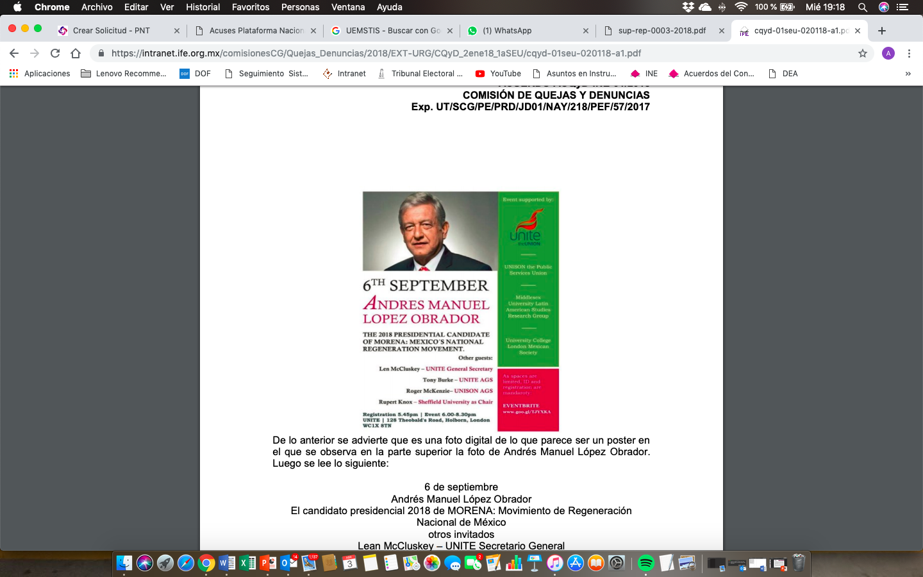
Cartel Denunciado en Instagram

Slide 78
ASUNTOS RELEVANTES PROCESO ELECTORAL 2019

Slide 79

Redes Sociales Oficiales, propaganda personalizada uso de recursos públicos
Procedimientos Especial Sancionador 2019
Quejoso: PAN
Denunciado: Marcelo Ebrard, Secretario de Relaciones Exteriores
Acuerdo INE:
ACQyD-INE-2/2018
Medidas cautelares: Improcedentes.
No impugnado
Fondo del asunto:
SRE-PSC-5/2019.
Inexistencia de la infracción.
No impugnado.
Contenido de la Publicación en Twitter
Acuerdo INE
Improcedente la medida cautelar, ya que se trata de actos consumados, pues de la revisión de la cuenta oficial de twitter de la Secretaría de Relaciones Exteriores se advierte que la publicación fue eliminada.
Si bien en algunos dispositivos móviles es posible acceder a la publicación denunciada, lo cierto es que la misma no se encuentra difundiendo de manera activa.
Sentencia SRE
Determinó inexistente la infracción, ya que si bien las publicaciones denunciadas se puede observar el nombre y el cargo del Presidente de la República, tales elementos en el contexto de difusión del mensaje resultan insuficientes para tener por acreditada la promoción personalizada, al no acreditarse que su inclusión tenga como finalidad destacar elementos propios de dicho funcionario público.

Slide 80
Redes Sociales privada de funcionario electoral
Procedimiento Ordinario Sancionador 2019
Quejoso: Susana Harp
Denunciado: Consejero Distrital en Oaxaca
Acuerdo INE:
INE/CG37/2019
Amonestación Pública
Sí impugnado
SX-JDC-48/2019
Confirmar.
Sala Regional determinó que todos los ciudadanos que tengan el carácter de autoridad electoral deben observar en todo momento los principios rectores de su función electoral.
Contenido en Twitter del Consejeros Distrital en Oaxaca
4 Retuits denunciados y 1 tuit:
Retuits:
• “En México hay tres clases de basura…orgánica, inorgánica y electoral Juan Villoro.” Con imagen de la quejosa
• “Mejor que se dedique a lo suyo…es la cantada”
• “Flamantes candidatos, sin duda puro oficio político con estos payasos”
• “Baia, baia y el intento de candidata @susanaharp que dice al respecto?, porque no es lo mismo cantar que hacer política hay que dejarle en claro”
Tuit:
• “Qué va a hacer Susana Harp en el Senado… ¿cantar?
Imagen con la denunciante, Sergio Mayer y Cuauhtémoc Blanco
Acuerdo INE
Fundado el procedimiento ordinario sancionador, ya que el Consejero Distrital de Oaxaca no se condujo con el deber de cuidado para el cumplimiento cabal de sus obligaciones y la observancia irrestricta del principio de imparcialidad; sin embargo, con las publicaciones realizadas puso en riesgo dicho principio, pues se dirigieron a una candidata al Senado en el ámbito geográfico donde se encontraba desempeñando sus funciones como Consejero Distrital y en el marco del proceso electoral 2017-2018

Slide 81
Entrevista realizada por un adolescente y difundida en Facebook 2019
Acuerdo del INE
Improcedente la medida cautelar, ya que se trataba de un adolescente que, a través de sus redes sociales, había decidido ejercer un papel activo y protagónico en el ejercicio pleno de su libertad de expresión, información y manifestación. La CQyD estimó que su actuar fue legítimo, pues su calidad de menor de edad no debía ser impedimento para inmiscuirse, participar y opinar en asuntos de índole político, económico y/o social. Además, se aportaron los autorizaciones de los padres o tutores, así como la manifestación informada del menor de edad.
Quejosa: Tania Guerrero López, militante de Morena
Denunciado: Alejandro Armenta Mier (entonces precandidato de Morena a la Gubernatura de Puebla, elecciones extraordinarias 2019)
Acuerdo INE
ACQyD-INE-14/2019 de 11-03-2019
Improcedentes
No impugnado
Fondo del asunto:
SRE-PSC-32/2019 de 08-05-2019
Inexistente la infracción
No Impugnado
Sentencia Sala Regional Especializada
Inexistente la infracción en relación con la aparición del adolescente, ya que éste realizó una entrevista a Alejandro Armenta Mier; es un joven que reconoce su decisión y ejercer con plenitud sus derechos, pues tiene un programa en Facebook, donde sube contenidos de todo tipo de interés para adolescentes, le gusta el periodismo y para él es una manera de practicarlo; y en el caso particular, decidió hacer la entrevistar, postearlo, y autorizó al precandidato para que lo compartiera.
La Sala Regional Especializada consideró que “Diego” ejerció con libertad y protección sus derechos, pues su participación fue de manera activa en la toma de sus decisiones, a partir de su edad, madurez, intereses y gustos, lo que permite que crezca y se desarrolle libremente, en el ámbito que él prefiera.

Slide 82
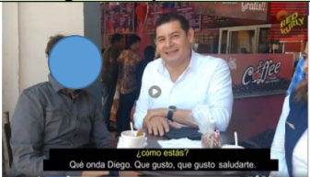
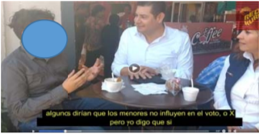
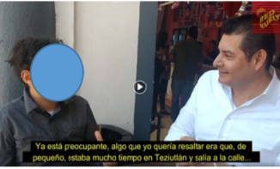
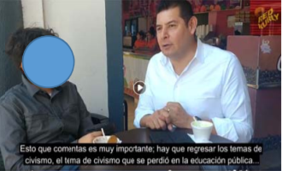
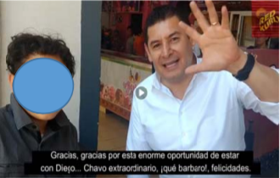
Entrevista realizada por un adolescente y difundida en Facebook 2019

Slide 83
Menores en spot TV Tamaulipas 2019
Acuerdo del INE
Improcedente la medida cautelar, ya que los menores de edad que aparecen no pueden ser identificables, ni a simple vista ni aumentado la imagen en la que aparecen, por lo que no existe base jurídica que justifique la suspensión en la difusión del promocional denunciado en perjuicio del derecho de los partidos políticos a difundir propaganda político-electoral en medios masivos de comunicación social, así como de la libertad de expresión y de información de la ciudadanía tamaulipeca.
Quejoso: PVEM
Denunciado: PAN (PEL Tamaulipas)
Acuerdo INE
ACQyD-INE-24/2019 de 03-04-2019
Improcedentes
Sí impugnado
SUP-REP-32/2019 de 05-04-2019
Confirma, Sala Superior no se pronunció respecto a la aparición de menores.
Fondo del asunto:
SRE-PSC-23/2019 de 17-04-2019
Inexistente la infracción
No Impugnado
Sentencia Sala Superior
Confirmó el acuerdo de la CQyD, ya que la obligación de difuminar los rostros de las personas que parecen ser niñas, niños y/o adolescentes en un promocional sólo debe cumplirse cuando sean identificables.
La garantía de la máxima protección de la privacidad, la identidad o la propia imagen de las niñas, niños y adolescentes no debe llegar al extremo de pretender obligar a los partidos políticos a difuminar el rostro de cada una de las personas que se suponga son niñas, niños y/o adolescentes, en tomas incidentales.
Dicha obligación debe cumplirse sólo cuando estén o puedan estar en riesgo sus derechos, como sucede en el caso de que aparezcan y sean identificables.
Sentencia Sala Regional Especializada
Inexistente la infracción relacionada con la vulneración al interés superior de la niñez, al considerar que si bien del spot se advertían que aparecían imágenes de diversos menores de edad, lo cierto es que no es posible reconocerlos o identificarlos de manera nítida, motivo por el cual no resultaba necesario que el PAN recabara las autorizaciones correspondientes ni difuminara su imagen.

Slide 84
Discriminación en contra de personas enfermas
Proceso Electoral 2019
Quejoso: MORENA
Denunciado: PRI
Acuerdo INE:
ACQyD-INE-36/2019
Improcedente
Sí impugnado
SUP-REP-63/2019
Confirma
Fondo
SRE-PSC-49/2019
Existente
YO VOY CON JIMÉNEZ MERÍNO
Voz masculina 1:
¿Has escuchado las propuestas de los otros candidatos?
Voz masculina 2:
Sí, pero uno está enfermo y no puede gobernar y el otro ya se robó mucho dinero. Yo voy con Jiménez Merino
Voz masculina 1:
Sí, él trae fuerza y buenas propuestas
Voz femenina 1:
Por cierto, amiga, ¿Ya sabes por quién vas a votar?
Hay uno que dicen que está enfermo, ¿no?
Voz femenina 2:
Sí, y quien nos conviene, es honesto y tiene salud es Jiménez Merino
Voz Alberto Jiménez Merino:
Todas las familias merecen vivir con tranquilidad y seguridad.
Soy Alberto Jiménez Merino y te invito a que votes por este nuevo comienzo para Puebla
Voz femenina 3:
Este dos de junio vota por Alberto Jiménez Merino para gobernador. PRI
Acuerdo INE
Improcedente la medida cautelar, ya que la referencia a que uno de los candidatos está “enfermo” utilizada en el material denunciado, se considera amparada en la libertad de expresión y de información en el contexto del debate político de una campaña electoral. (P. 17)
Las frases “Sí, pero uno está enfermo y no puede gobernar” y “Hay uno que dicen que está enfermo, ¿no?”, se advierte que 1) No refieren de manera directa a algún candidato en particular; 2) No refiere a un tipo de enfermedad en concreto; 3) Las expresiones refieren la opinión, crítica o cuestionamiento del emisor del mensaje respecto a las características o condiciones de un participante a un cargo público; 4) No se advierte algún tipo de discriminación o rebasen los límites permitidos de la libertad de expresión.

Slide 85
Discriminación en contra de persosas enfermas
Sentencia Sala Superior:
Determinó confirmar el acuerdo de la CQyD, al considerar que el mensaje denunciado sea discriminatorio dado que:
• La referencia al estado de salud de un candidato no es discriminatoria, en sí misma.
• Es inexistente referencia expresa a un candidato en lo particular.
• No se hace una generalización, que implique un menosprecio o discriminación a personas o grupos por razones de su estado de salud en relación con su capacidad para el ejercicio del poder público.
• Se utiliza la referencia para exaltar las bondades o fortalezas de la propuesta electoral del emisor del mensaje.
Sentencia SRE:
Determinó existente la infracción respecto de una frase, ya que ya que contiene elementos discriminatorios en contra de Miguel Barbosa y de las personas que padecen algún tipo de enfermedad. Situación que sobrepasa los límites permitidos al ejercicio del derecho a la libertad de expresión, incluso cuando esté se encuentre inmerso en el debate político.
La frase “Has escuchado las propuestas de los otros candidatos? Sí, pero uno está enfermo y no puede gobernar”, pretende crear un vínculo directo entre la imposibilidad de gobernar y la salud de quienes se postulen a un cargo de elección popular; lo cual, en principio va dirigido a toda aquella población con una enfermedad, sin que el mensaje distinga el grado o tipo de padecimiento; y en lo particular, el promocional pretende menoscabar el derecho a ser votado en condiciones de igualdad y sin discriminación de Miguel Barbosa.
Sanción: $126,735
Sentencia Sala Superior
Determinó que a mención de que uno de los candidatos está enfermo precisamente afecta el derecho a vida privada del candidato, así como sus derechos de carácter político, porque introduce un elemento discriminador-condición de salud-que, por sí mismo, no constituye un impedimento para el ejercicio de la función pública.
Si bien la condición de salud del entonces candidato a Gobernador del Estado de Puebla es del conocimiento público, esto no releva a los partidos políticos y sus candidatos de observar una conducta que atienda y respete, las disposiciones constitucionales que establece los derechos humanos de que goza toda persona.

Slide 86
Conferencias Matutinas durante Procesos Electorales Locales
Proceso Electoral 2019
Quejoso: PAN
Denunciado: Presidente de la República y Sistema de Radiodifusión del Estado Mexicano
Acuerdo INE:
ACQyD-INE-37/2019
Procedente
No impugnado
Fondo
SRE-PSC-70/2019
Existente
No impugnada
Acuerdo INE
Procedente la medida cautelar respecto de las conferencias matutinas transmitidas en estados con proceso electoral, ya que de las conferencias matutinas se consideraron propaganda gubernamental en la cual se destacaban logros, programas y obras de gobierno.
Además, la propaganda gubernamental difundida no se encontraba dentro de las excepciones al no tratarse de información relacionada con Salud, Educación y Protección Civil.
Procedente la medida cautelar respecto a la violción del modelo de comunicación política, ya que de la difusión ininterrumpida de las conferencias matutinas por diversas concesionarias derivó en un incumplimiento de la pauta ordenada por el INE.
Improcedente la medida cautelar respecto de la promoción personalizada, ya que dentro de las conferencias matutinas no se advirtió que se enalteciera la imagen del Presidente, así como logros de gobierno o de programas sociales.
Sentencia de la SRE
Inexistente la infracción respecto de 6 conferencias matutinas de manera íntegra, ya que el formato de esas conferenciaa fue un diálogo de preguntas y respuestas lo que se encuentra amparado por la libertad de expresión e información.
Existente la infracción respecto de 38 conferencias matutinas de manera íntegra, ya que en dichas conferencias eventualmente se difundíann avances, logros de gobierno, programas y/o informes que, si bien tiene como fin concretar un ejercicio de rendición de cuentas por parte del Ejecutivo Federal en el ámbito de sus responsabilidades, lo cierto es que la difusión integra durante procesos electorales locales, actualizó la infracción relacionada con difusión de propaganda gubernamental en periodo prohibido.
Existente la infracción respecto a la violación del modelo de comunicación política de 9 concesionarias, ya que se acreditó que las concesionarias incumplieron con la auta ordenada por el INE.
SRE impuso sanciones económicas a las concesionarias por la difusión de propaganda gubernamental en periodo prohibido y el incumplimiento de la pauta ordenada por el INE.

Slide 87
Nombre del Presidente en chalecos de personas que entregan programas sociales
2019
Quejoso: PRD
Denunciado: Presidente de la República
Acuerdo INE:
ACQyD-INE-34/2019
Procedente
No impugnado
Fondo
SRE-PSC-712019
Existente
Impugnada
Se encuentra pendiente de resolución en los SUP-REP-1 al 4 y 6/2020.
SUP-REP-7/2020
Desechó por extemporáneo
Material denunciado:
Chaleco café con las leyendas CENSO PARA EL BIENESTAR y ANDRÉS MANUEL LÓPEZ OBRADOR, PRESIDENTE ELECTO DE MÉXICO 2018 2024.
Gorras.
Expresiones de los servidores públicos (Servidores de la Nación) denunciadas al realizar el censo:
José Antonio Aguilar Castillejos Delegado Federal de Programas Sociales en FB.
“… el gobierno del licenciado Andrés Manuel López Obrador a través de las becas Benito Juárez está orgulloso de poder promover el bienestar social…”
Reyes Flores Huerta Delegado Estatal de Programas para el Desarrollo en Coahuila.
“… por instrucciones del presidente la República has sido incorporado el programa para adultos mayores lo que implica que de manera bimestral te van a depositar 2550 adicionales…”
Enrique Novelo Solís Delegado Estatal de Programas para el Bienestar en Durango.
“El presidente Andrés Manuel López Obrador le cumple a los jóvenes de Durango así lo reiteró Enrique Novelo Solís delegado estatal de programas para el bienestar en el estado…”

Slide 88
Acuerdo INE
CQyD determinó la procedencia de la medida cuatelar respecto de 26 publicaciones alojadas en redes sociales de 16 servidores públicos, al considerar que la finalidad de las publicaciones era realizar propaganda personalizada en favor del Presidente de México, porque los mensajes de los serivodres públicos al entregar los programas referían logros del Presidente de la República, enaltecía logros de gobierno. Dichas publicaciones colmaban los 3 requisitos que la Sala Superior del TEPJF ha fijado para acreditar la propaganda personalizada: Personal, Objetiva y Temporal.
Se ordenó:
Retirar las publicaciones de los perfiles de los servidores públicos.
Se ordenó en tutela preventiva que los servidores públicos denominados Servidores de la Nación se abstuvieran de utilizar indumentaria accesorios con el nombre del Presidente de la República, ni en los discuros emitidos por el personal.
Sentencia SRE del TEPJF
Existente la infracción de difusión de propaganda gubernamental con elementos de promoción personalizada en favor del Presidente de la República, al considerar que la propaganda actualizaba: i) Personal: al ser identificable en la propaganda gubernamental el nombre de dicho servidor público; ii) Objetivo al advertir en ella una retórica o discurso tendente a indicar que gracias a él (al Presidente de la República) o que por su conducto (más que a una política pública de asistencia social), se accede a los beneficios de los programas sociales, e incluso, se enaltecen sus cualidades o calidades personales (objetivo); iii) Temporal: por la afectación a los procesos electorales en los Estados de Hidalgo y Coahuila, dada su proximidad, así como el posible efecto que las conductas denunciadas pudieron haber tenido en los procesos electorales de Aguascalientes y Puebla que se desarrollaron en la presente anualidad.
Existente la infracción relacionada con el uso indebido de recursos públicos, ya que se trataba de la difusión de propaganda gubernamental con elementos de promoción personalizada, la cual se realizó a través de Servidores de la Nación quienes forman parte de sus recursos humanos del Estado.
Se dio vista al Órgano de Control Interno derivado de las conductas de los Servidores de la Nación.
No se le atriuyó responsabilida al Presidente de la República.

Slide 89
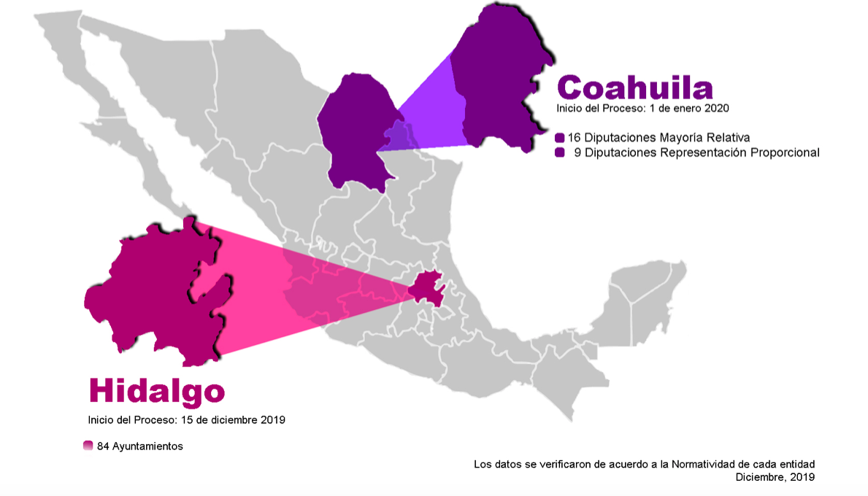
Calendario Electoral 2020
109 Cargos a elegir

Slide 90
Medidas Cautelares 2020
 | Total solicitudes Cautelares | Solicitudes de medidas cautelares
 |  | Atendidas por UTCE | Acuerdos CQD
 |  |  | Total solicitudes | Total acuerdos* | Procedentes | Improcedentes
Total | 4 | 0 | 1* | 1 | 0 | 1
3 quejas con solicitud de medida cautela se encuentran pendientes de resolución, ya que las mismas fueron interpuestas dentro de la cuarentena derivada del coronavirus COVID-19.
INE/CG83/2020 de fecha 1 de abril de 2020, acuerdo en el que CG INE ejerció facultad de atracción, para suspender temporalment el desarrollo de los Procesos Electorales Locales en Coahuila e Hidalgo, con motivo de la pandemia COVID-19, generada por el Virus SARS-CoV2.

Slide 91
Temas Centrales de las solicitudes de Medidas Cautelares 2020
Materia central de las solicitudes de medidas cautelares:
Violaciones al artículo 134 de la Constitución, párrafo séptimo 3
Calumnia 1
1. Conferencias matutinas del Presidente de la República (cautelar improcedente porque no se estaban difundiendo durante campaña electoral en Coahuila e Hidalgo).
2. PAN vs Presidente de la República (PENDIENTE DE RESOLVER)
Presunto uso indebido de recursos públicos y promoción personalizada del Presidente de la República, derivado de la presentación del informe trimestral en donde se ha realizado la difusión de acciones y logros durante su gestión. Además, denunció el incumplimiento de la pauta de radio y tv ordenada por el INE.
3. PAN vs Canal 22 Televisión Metropolitana, S.A. de C.V. (PENDIENTE DE RESOLVER)
Presunta calumnia en contra del PAN, porque el 29 de marzo de 2020, durante la transmisión del programa "Chamuco TV“ se presentó un video en el que realizaban comentarios en los que, según el presentador, existen vínculos entre el coronavirus y la derecha mexicana, siendo que en dicho video se advierte una imagen caricaturizada de una persona con una camiseta con el logo del PAN.
4. PAN vs Presidente de la República (PENDIENTE DE RESOLVER)
Presunto uso indebido de recursos públicos y promoción personalizada del Presidente de la República, porque aparece su nombre en las “cartas” de confirmación de créditos (programa social).

Slide 92
Conferencias matutinas durante proceso electoral 2020
Acuerdo INE
CQyD determinó la improcedencia de la medida cuatelar respecto de las conferencias matutinas, ya que si bien se consideran propaganda gubernamental, lo cierto es que la difusión de ésta no se realizó dentro de las campañas electorales, razón por la cual no se encuentra en periodo prohibido.
Se determinó la improcedencia de la medida cautelar respecto de la promoción personalizada, ya que no se advirtió que las conferencias tuvieran por objeto exaltar logros o atributos o cualidades personales del Presidente de la República.
CQyD determinó la procedencia respecto a la violación del modelo de comunicación política, ya que se advertía que 9 concesionarias habían dejado de transmitir la pauta ordenada por el INE, en un horario de 6:00 a 9:59 horas, ya que las mismas no se pueden considerar eventos especiales ni de temas relacionados con la seguridad nacional.
Quejoso: PAN
Denunciado: Presidente de la República, diversas concesionarias de TV a nivel nacional y MORENA
Acuerdo INE:
ACQyD-INE-1/2020
Procedente
No impugnado
Se encuentra en trámite el asunto para resolver el fondo.

Slide 93

GRACIAS POR SU ATENCIÓN
adriana.favela@ine.mx
@Adriafavela
Adriana Favela Herrera
@adrianafavelaherrera
INE México

